Slide 1

PREFEKTI I QARKUT DURRËS
ANALIZA VJETORE 2025
Nr._____________Prot. Durrës, më / / 2026

Slide 2
PËRMBAJTJA
MARRËDHËNIET E PREFEKTIT TË QARKUT ME ADMINISTRATËN QËNDRORE
MARRËDHËNIET E PREFEKTIT TË QARKUT ME INSTITUCIONET QËNDRORE NË NIVEL VENDOR DHE BASHKITË
DREJTIMI I TASK-FORCAVE, KOMITETEVE PËR ÇËSHTJE TË CAKTUARA
MBROJTJA CIVILE
FUNKSIONET E DELEGUARA
VERIFIKIMI I LIGJSHMËRISË SË AKTEVE TË ORGANEVE TË VETËQEVERISJES VENDORE
SEKTORI FINANCË DHE SHËRBIME MBËSHTETËSE
DETYRAT DHE PRIORITETET PËR VITIN 2025

Slide 3
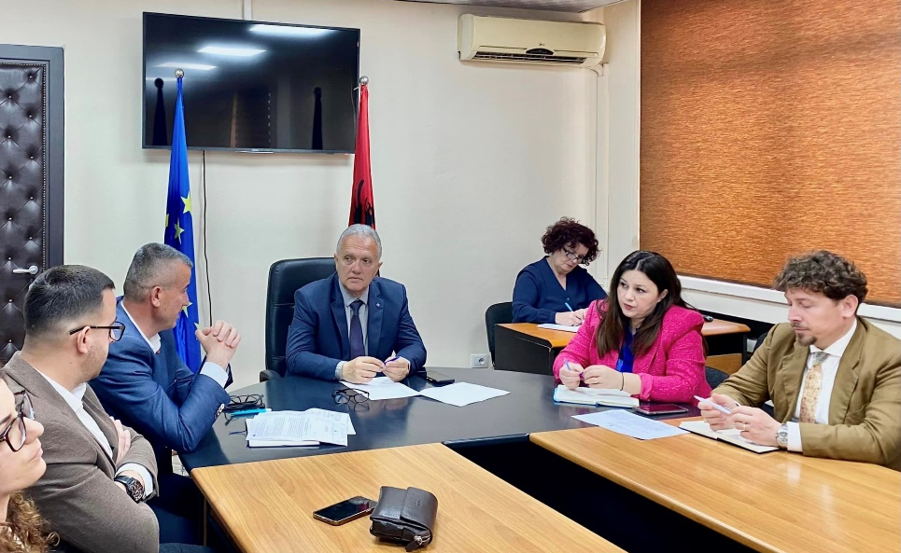
MARRËDHËNIET E PREFEKTIT TË QARKUT ME ADMINISTRATËN QËNDRORE
Veprimtaria një vjeçare dhe e përditshme e Institucionit të Prefektit ka konsistuar në realizimin e objektivave, implementimin dhe zbatimin e prioriteteve dhe politikave të Qeverisë. Ka konsistuar në ndërtimin e një marrdhënie të bashkëpunimit reciprok si në marrdhëniet qëndrore në nivel vendor, ashtu dhe me organet e vetqeverisjes vendore, duke bashkërenduar gjithashtu veprimtaritë e tyre, me qëllim-realizimin e objektivave të qeverisë në ruajtjen e rendit dhe sigurinë, ofrimin e shërbimeve arsimore dhe shëndetsore cilësore si dhe monitorimin e çdo lloj veprimtarie ligjore të institucioneve në qark.

Slide 4
MARRËDHËNIET E PREFEKTIT TË QARKUT ME ADMINISTRATËN QËNDRORE
Administrata e Prefektit të Qarkut Durrës ka:
Zbatuar Urdhërat dhe Udhëzimet e ardhura nga autoritetet qëndrore.
Koordinuar punët dhe bashkërenduar veprimtarinë me Degët Territoriale që veprojnë në Qark.
Koordinuar veprimtarinë ndërmjet vetë Degëve Territoriale, si dhe të këtyre me Organet e Vetëqeverisjes Vendore.
Dërguar informacione, raporte periodike në Këshillin e Ministrave për veprimtarinë e Degëve Territoriale, sipas Urdhërit të Kryeministrit, dhe për probleme të veçanta, sipas Urdhërit të Ministrit.
Dërguar informacione, raporte mujore në Ministrinë e Brendshme sipas Urdhërit të Ministrit të Brendshëm dhe për probleme të veçanta.
Parandalimi dhe menaxhimi i emergjencave civile, lufta kundër kanabisit etj.

Slide 5
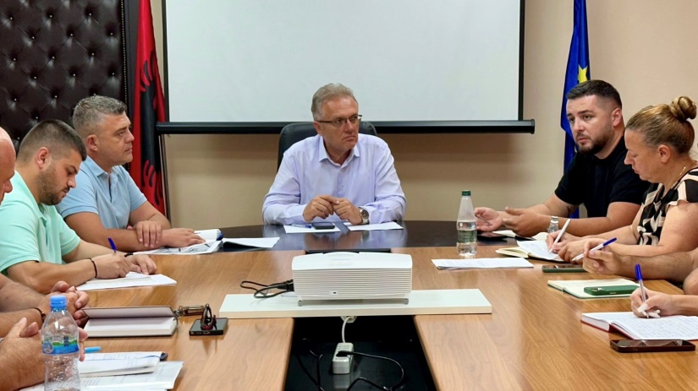
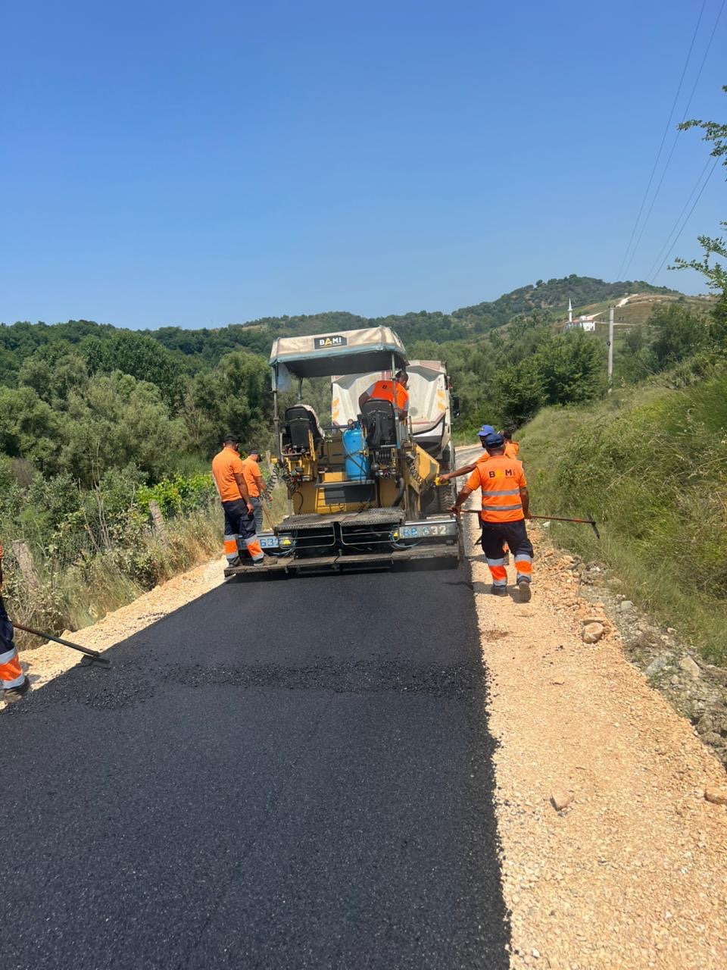
MARRËDHËNIET E PREFEKTIT TË QARKUT ME ADMINISTRATËN QËNDRORE DHE VENDORE
INFRASTRUKTURA
Gjatë vitit 2025 Prefekti i Qarkut i ka kushtuar rëndësi të veçantë infrastrukturës rrugore në nivel qarku, kryesisht në investimet dhe sigurinë e rrugëve nacionale dhe atyre vendore.
Janë zhvilluar takime të rëndësishme me aktorët përgjegjës, si dhe janë trajtuar dhe ndjekur çështje dhe problematika të ndryshme.
Prefekti i Qarkut ka monitoruar punën dhe bashkëpunuar me strukturat e:
ARRSH-së në përmbushjen e detyrimeve kontraktuale, marrjen e masave për përballimin e situatës dimërore 2024-2025, parapërgatitjen për sezonin veror 2025, si dhe masat për sezonin dimëror 2025-2026.
Bashkive të Qarkut në planifikimet buxhetore në infr. rrugore, rehabilitimin e akseve dhe sinjalistikës, marrjen e masave për sezonin veror dhe atë dimëror, si dhe në drejtim të investimeve të rëndësishme.

Slide 6
MARRËDHËNIET E PREFEKTIT TË QARKUT ME ADMINISTRATËN QËNDRORE DHE VENDORE
Në tabelat më poshtë po paraqesim informacionin e përmbledhur të kontratave të mirëmbajtjes së akseve rrugore që administrohen nga D.R.Q.P Tiranë për qarkun Durrës.
Titulli i Kontratës | Aksi rrugor | Kontraktori | Afati | Zërat e punimeve
Mirëmbajtje me performancë | Bubq – Bilaj- Ishëm 13.3 km | "Fusha" shpk | Marrëveshje Kuadër nga 02.11.2020 deri më 07.07.2025. | shtresat asfaltike të trupit të rrugës, sinjalistikën vertikale sinjalistika horizontale parapetet metalike anësore etj.
Mirëmbajtje me performancë | Fushë Krujë - Halilaj – Krujë 8.9 km Krujë – Sarrisalltik 6.2 km | "Kombeas"shpk | Marrëveshje Kuadër nga 07.12.2020 deri më 26.03.2025 | shtresat asfaltike sinjalistikën vertikale sinjalistika horizontale masat për sezonin dimëror 2024-2025 etj.
Mirëmbajtje me performancë | Maminas - Rrashbull - Ura e Dajlanit Katër Rrugët – Pjezë Durrës - Bishti i Pallës Xhafzotaj - Fllakë - Katundi i Ri Katër Rrugët – Shijak Shijak – Maminas Shijak – Gjepalaj Plepa - Golem (rrugët paralele) Total 35.4 km | “Al Asfalt”shpk | Marrëveshje Kuadër nga 02.11.2020 deri më 07.07.2025 | mirëmbajtjen e shtesave asfaltike sinjalistikën vertikale sinjalistika horizontale masat për sezonin dimëror 2024-2025 etj.

Slide 7
MARRËDHËNIET E PREFEKTIT TË QARKUT ME ADMINISTRATËN QËNDRORE DHE VENDORE
Sipas Marrëveshjes Kuadër të lidhur midis ARRSH dhe subjekteve private për mirëmbajtjen me performancë të rrjetit rrugor që administrohet nga DRQP Tiranë, me mbarimin e afatit të kontratave ekzistuese janë lidhur kontratat e reja që janë si më poshtë:
Titulli i Kontratës | Aksi rrugor | Kontraktori | Zërat e punimeve
Kontrata Nr.1 | Fushë Krujë - Krujë 7.4 km Fushë Krujë - Thumanë - ura e Drojë (e vjetra) 14.2 km Bubq - Bilaj (Llixha) 2.6 km Ura e Gjolës - Bubq - Ishëm 13.9 km | "Kombeas"shpk. Afat dy vjeçar 20.05.2025-20.05.2027 Vlera e kontratës 84,6 milionë lekë | shtresat asfaltike të trupit të rrugës, sinjalistikën vertikale sinjalistika horizontale masat për sezonin dimëror 2025-2026 etj.
Kontrata Nr.2 | k/NISH Tulla ( Rrashbull) – Marikaj (k/TR, e vjetra) 13.3 km Katër Rrugët – Pjezë 4.5 km | "Fusha" shpk Afat dy vjeçar 9.7.2025-9.07.2027 Vlerë e kontratës 103,5 milionë lekë | shtresat asfaltike sinjalistikën vertikale sinjalistika horizontale masat për sezonin dimëror 2025-2026 etj.

Slide 8
MARRËDHËNIET E PREFEKTIT TË QARKUT ME ADMINISTRATËN QËNDRORE DHE VENDORE
Në tabelën më poshtë po paraqesim buxhetet e Bashkive të alokuara në drejtim të infrastrukturës rrugore për vitin 2024 dhe 2025.
BASHKITË E QARKUT | BUXHETI PËR VITIN 2024 | BUXHETI PËR VITIN 2025 | %
BASHKIA DURRËS | 307.6 milionë lekë | 243.3 milionë lekë | -21 %
BASHKIA SHIJAK | 148.6 milionë lekë | 139.2 milionë lekë | -6 %
BASHKIA KRUJË | 242.7 milionë lekë | 177.2 milionë lekë | -27 %

Slide 9
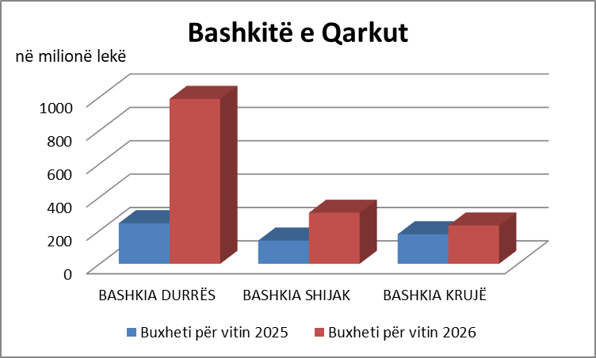
MARRËDHËNIET E PREFEKTIT TË QARKUT ME ADMINISTRATËN QËNDRORE DHE VENDORE
Në tabelën më poshtë po paraqesim buxhetet e Bashkive të planifikuara në drejtim të infrastrukturës rrugore për vitin 2025 dhe 2026.
BASHKITË E QARKUT | BUXHETI PËR VITIN 2025 | BUXHETI PËR VITIN 2026 | %
BASHKIA DURRËS | 243.4 milionë lekë | 988 milionë lekë | +305 %
BASHKIA SHIJAK | 139.2 milionë lekë | 306 milionë lekë | +120 %
BASHKIA KRUJË | 177.2 milionë lekë | 229 milionë lekë | +29.2 %

Slide 10
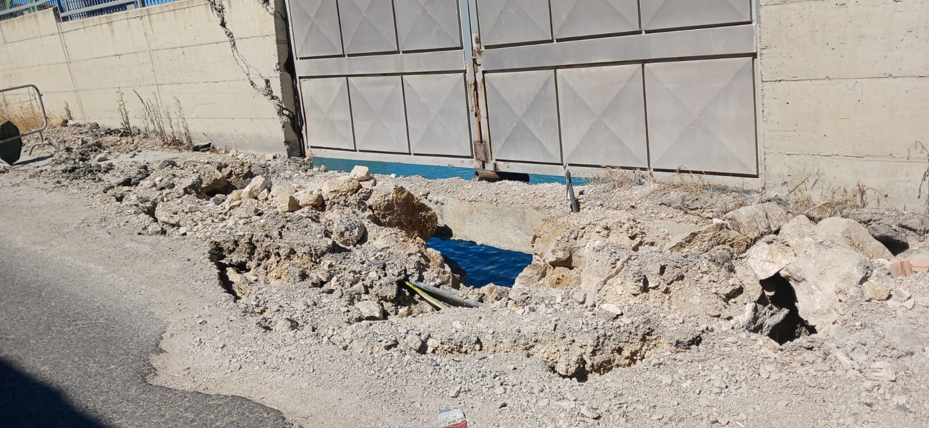
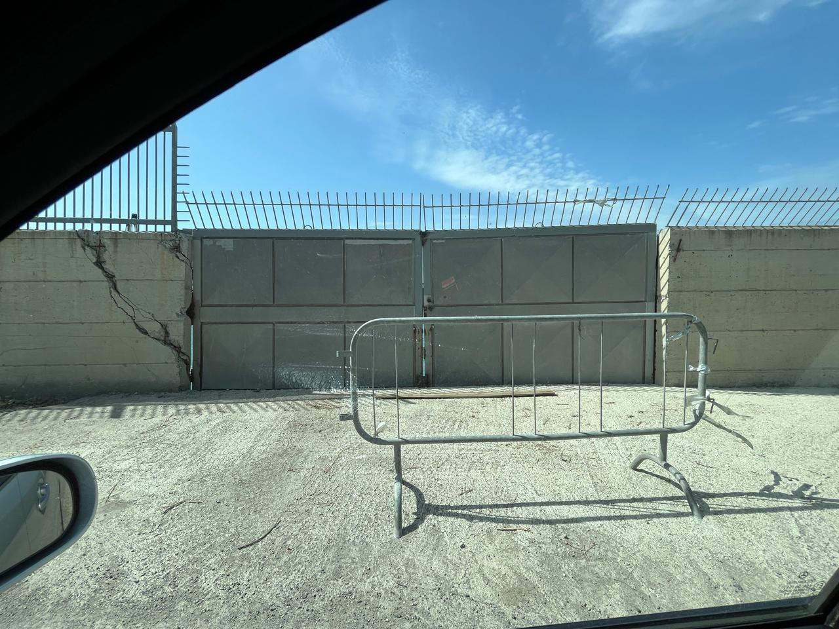
MARRËDHËNIET E PREFEKTIT TË QARKUT ME ADMINISTRATËN QËNDRORE DHE VENDORE
Një ndër problematikat më të rëndësishme të trajtuara nga Institucioni i Prefektit përgjatë vitit 2025 ka qenë problematika e rrugës “Shën Pali”, çedimi serioz i saj përballë hidrovorit të vjetër në Porto Romano, i cili përbënte rrezik për sigurinë rrugore dhe të hidrovorit. Për këtë arsye, Prefekti i Qarkut zhvilloi një mbledhje ndërinstitucionale me karakter emergjent, me përfaqësuesit përkatës të institucioneve. Në kuadër të takimit dhe lënies së detyrave urgjente nga Prefekti u koordinuan strukturat dhe u ndërmorën masat e menjëhershme për ndërhyrje dhe riparimin e segmentit rrugor. Falë bashkëpunimit ndërinstitucional dhe angazhimit të strukturave përgjegjëse, problematika u trajtua në kohë dhe u zgjidh, duke garantuar rikthimin e sigurisë dhe funksionalitetit (edhe pse e kufizuar në tonazhin e mjeteve) të këtij aksi me rëndësi të veçantë për zonën.
Para
Pas

Slide 11
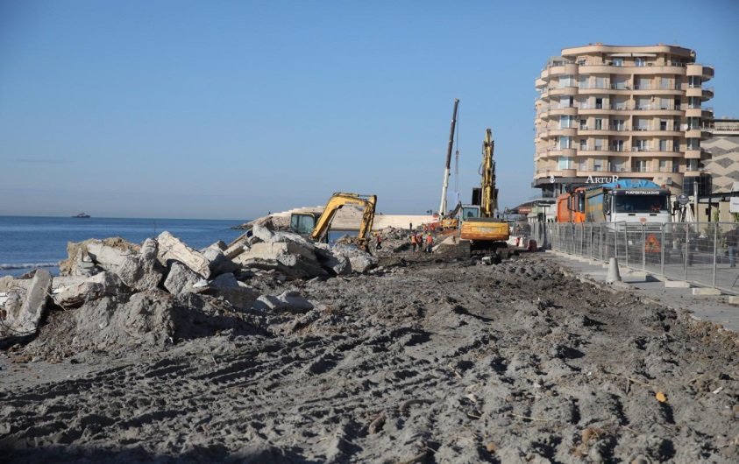
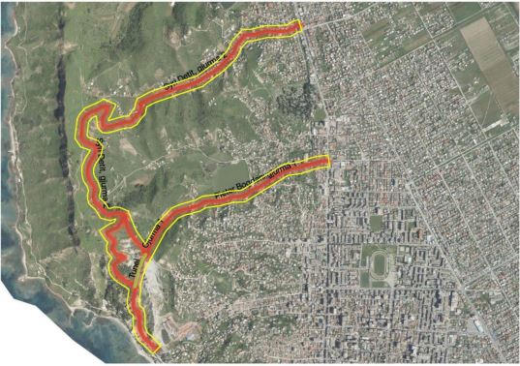
MARRËDHËNIET E PREFEKTIT TË QARKUT ME ADMINISTRATËN QËNDRORE DHE VENDORE
Përgjatë vitit 2025 ndër investimet më të rëndësishme në infrastrukturën rrugore të ndjekura nga Institucioni i Prefektit përmendim:
Projekti | Investimi në shëtitoren “Taulantia”
Fondi | 3.6 milionë Euro
Specifikimet Teknike | Gjatësisë 260 metra Strukturë metalike 215 metra Ndriçim, gjelbërim, stola
Fillimi i Punimeve | Tetor 2025
Mbarimi i Punimeve | Maj 2026
Projekti | Dy Unazat Spitallë-Currila në qytetin e Durrësit
Investimi | 835 milionë lekë pa tvsh
Specifikimet Teknike | 4 korsi makinash 1 korsi për biçikleta
Fillimi i Punimeve | 2024
Mbarimi i Punimeve | 2026

Slide 12
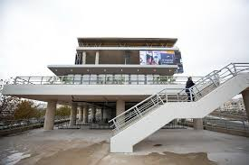
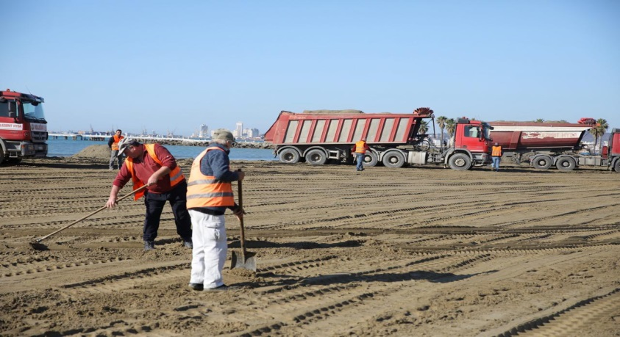
MARRËDHËNIET E PREFEKTIT TË QARKUT ME ADMINISTRATËN QËNDRORE DHE VENDORE
Përgjatë vitit 2025 ndër investimet më të rëndësishme në infrastrukturën rrugore të ndjekura nga Institucioni i Prefektit përmendim:
Projekti | Parkimi Publik
Investimi | 477 milionë Lekë
Specifikimet Teknike | 396 vende parkimi 7 nivele godine
Fillimi i Punimeve | Prill 2023
Mbarimi i Punimeve | Nëntor 2025
Projekti | Lungomare e Durrësit
Fondi | 3 milion dollarë (shëtitorja) 7.5 milion Euro (fasadat + zgjerimi i rërës)
Specifikimet Teknike | Gjatësisë 3 km, gjerësi nga 6 deri 10 m Gjerësia e rërës deri 100 metra Ndërhyrja estetike në 544 mijë m²
Fillimi i Punimeve | Faza e Parë - Tetor 2022, Faza e Dytë – 2024
Mbarimi i Punimeve | Faza e Parë - Qershor 2023, Faza e Dytë – 2026

Slide 13
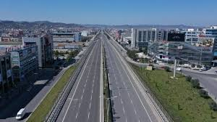
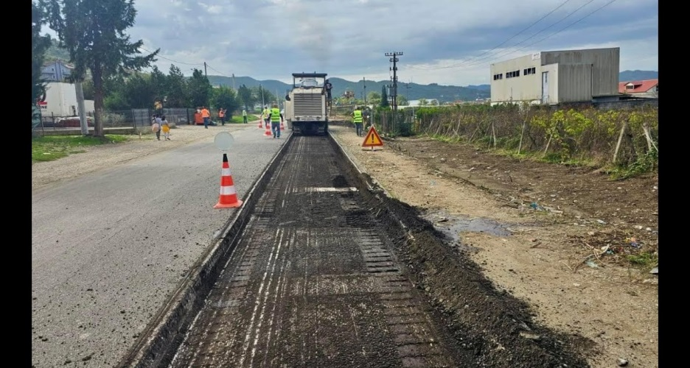
MARRËDHËNIET E PREFEKTIT TË QARKUT ME ADMINISTRATËN QËNDRORE DHE VENDORE
Projekti | Zgjerimi i superstradës Tiranë - Durrës
Investimi | 125 milionë euro
Specifikimet Teknike | 8 korsi gjithësej Shpejtësia nga 90 - 140 km/h
Fillimi i Punimeve | 2024
Mbarimi i Punimeve | 2029
Projekti | Rikonstruksioni i aksit Kombinat – Ndroq – Plepa
Investimi | 48 milionë euro
Specifikimet Teknike | Ndërtime urash të reja Gjatësi 28 km, gjerësi 12.5 m Shpejtësi nga 50 në 100 km në orë
Fillimi i Punimeve | 2024
Mbarimi i Punimeve | 2028

Slide 14
MARRËDHËNIET E PREFEKTIT TË QARKUT ME ADMINISTRATËN QËNDRORE DHE VENDORE
ÇËSHTJET KRYESORE TЁ INFRASTRUKTURЁS RRUGORE TЁ EVIDENTUARA GJATЁ VITIT 2025 NGA INSTITUCIONI I PREFEKTIT
Sinjalistika rrugore. Është konstatuar mungesë dhe mosrifreskim i sinjalistikës vertikale dhe horizontale në shumë zona urbane dhe rurale. Vijëzimet rrugore janë shpesh të fshira ose të padukshme, veçanërisht në rrugët periferike dhe ato nën administrimin e bashkive, duke ulur ndjeshëm sigurinë e përdoruesve të rrugës.
Mirëmbajtja dhe ndërhyrjet infrastrukturore. Mirëmbajtja e rrugëve nga strukturat përgjegjëse të Bashkive paraqitet e pamjaftueshme, sidomos në zonat rurale dhe në rrugët dytësore.
Drenazhimi dhe menaxhimi i ujërave. Mungesa ose mosfunksionimi i sistemeve të drenazhimit shkakton përmbytje gjatë reshjeve, dëmton shpejt rrugët dhe rrit rrezikun e erozionit. Në zonat kodrinore/malore janë të shpeshta rrëshqitjet e dherave për shkak të mungesës së strukturave mbrojtëse.
Siguria rrugore. Mungesa e ndriçimit rrugor në akset rurale dhe periferike, mungesa e trotuareve dhe vendkalimeve për këmbësorë, si dhe mungesa e kamerave të monitorimit në disa akse kryesore, rrisin ndjeshëm rrezikun e aksidenteve, kundravajtjeve dhe dëmtimeve të infrastrukturës publike. Mungesa e përgjegjësisë së drejtuesve të automjeteve në respektimin e sinjalistikës apo kufizimit të shpejtësisë është një faktor tjetër që cënon sigurinë në rrugë.

Slide 15
MARRËDHËNIET E PREFEKTIT TË QARKUT ME ADMINISTRATËN QËNDRORE DHE VENDORE
OBJEKTIVAT PËR VITIN 2026 NË DREJTIM TЁ INFRASTRUKTURЁS RRUGORE
Ndjekja e problematikave dhe organizimi i takimeve për marrjen e masave nga strukturat përgjegjëse për infrastrukturën rrugore, pёr njё siguri maksimale tё rrugёve nё qark.
Marrja e masave pёr rritjen e performancёs së strukturave përgjegjëse në drejtim të pastrimit dhe mirëmbajtjes së rrugëve, përmirësimit të sinjalistikës vertikale dhe horizontale, si dhe reagimit të shpejtë për dëmtimet emergjente në të gjitha akset rrugore.
Angazhimi nё pёrfundimin ligjor tё proҫesit tё kalimit tё rrugёve nga ARRSH te Bashkia Shijak dhe anasjelltas, si dhe vëmëndja që duhet të tregojë kjo bashki në mirёmbajtjen e tyre.
Ndjekja e investimeve të rёndёsishme qё po bёhen në infrastrukturёn rrugore, siç janё: ndёrtimi i dy unazave Spitallë-Currila, zgjerimi i autostradёs Tiranё-Durrёs, rikonstruksioni i aksit Kombinat-Ndroq-Plepa, ndërtimi i Lungomares së Durrësit etj.

Slide 16
MARRËDHËNIET E PREFEKTIT TË QARKUT ME ADMINISTRATËN QËNDRORE DHE VENDORE
MJEDISI
Mjedisi ka qenë prioritet i punës tonë përgjatë vitit 2025, kjo jo vetëm në ndjekjen, monitorimin e situatës në qarkun tonë por edhe në koordinimin dhe bashkërendimin e punës për çdo problematikë të dalë në këtë drejtim.
Gjatë 2025 Prefekti i Qarkut ka zhvilluar disa takime me strukturat përgjegjëse, ku ndër çështjet më të rëndësishme të trajtuara kanë qenë:
Planet e aksioneve të pastrimit dhe koordinimi i punës me të tre NjVV-re kjo në bashkëpunim dhe me Ministrinë e Mjedisit.
Ndalimi i përdorimit, hedhjes në treg, prodhimit, importimit apo futjes në territorin e Republikës së Shqipërisë të qeseve plastike mbajtëse, si dhe qeseve plastike mbajtëse të oxo-degradueshme apo oxo-biodegradueshme.
Menaxhimi i mbetjeve urbane në bashkitë e Qarkut Durrës.
Rivitalizimi në territorin e bashkive respektive.

Slide 17
MARRËDHËNIET E PREFEKTIT TË QARKUT ME ADMINISTRATËN QËNDRORE DHE VENDORE
AKSIONI KOMBËTAR I PASTRIMIT "TË ÇLIROJMË TERRITORIN NGA NDOTJA MJEDISORE"
Në kuadёr tё menaxhimit tё Planit Kombёtar tё Pastrimit, Prefekti i Qarkut ka monitoruar përgjatë gjithë vitit punёn pёr pastrimin e territorit në nivel qarku.
Më poshtë po paraqesim përmbledhjen e tё gjithё aksioneve të pastrimit të kryera në qarkun Durrës për periudhёn Janar-Dhjetor 2025, si dhe të krahasuara me vitin 2024 paraqitur nё tabelёn dhe grafikët mё poshtё:
Qarku | Hotspote | Persona tё angazhuar | Volumi i mbetjeve (ton)
Viti 2024 | 315 | 3889 | 1420
Viti 2025 | 287 | 3853 | 1365

Slide 18
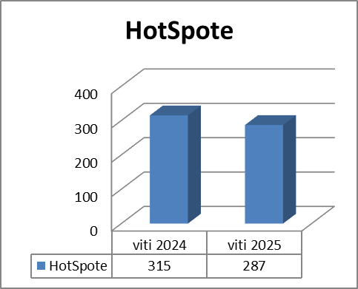
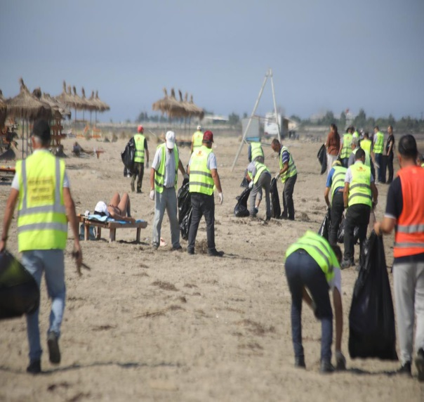
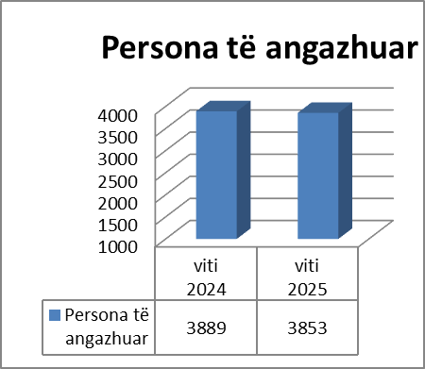
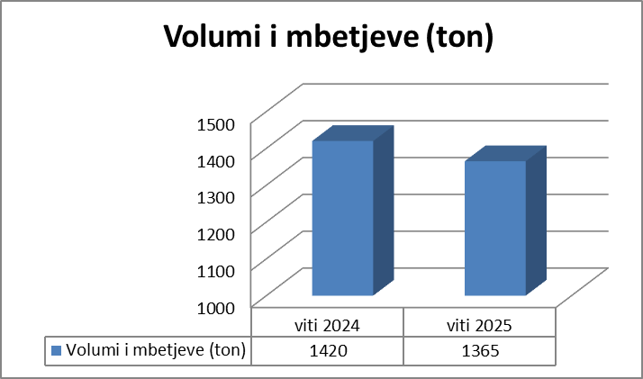
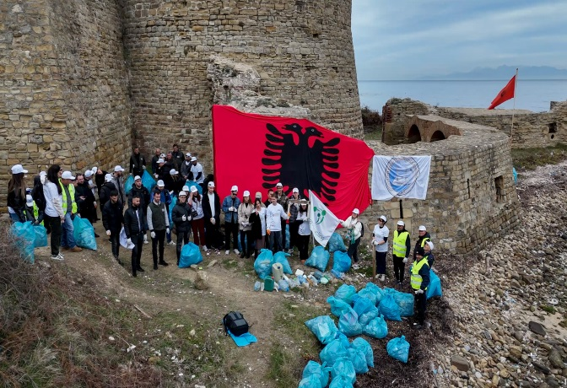

MARRËDHËNIET E PREFEKTIT TË QARKUT ME ADMINISTRATËN QËNDRORE DHE VENDORE

Slide 19
MARRËDHËNIET E PREFEKTIT TË QARKUT ME ADMINISTRATËN QËNDRORE DHE VENDORE
KONKLUZION
Si në vitin 2024 ashtu dhe në vitin 2025 ka patur një angazhim nga të gjitha strukturat përgjegjëse në nivel qarku të cilat kanë dhënë kontributin e tyre në pastrimin e territorit. Ky aksion mbarëkombëtar pastrimi ka dhënë impaktin e tij pozitiv.
Gjykojmë që përveç formave të tjera të edukimit dhe ndërgjegjësimit, duhet të angazhohen edhe më shumë struktura të tjera ligjzbatuese në identifikimin dhe ndëshkimin e individëve apo subjekteve që ndotin ambjentin në mënyrë të paligjshme dhe padyshim që do të jetë prioritet i punës në vijim.
Në tërësi, të dhënat tregojnë se aksionet e ndërmarra kanë dhënë rezultate konkrete në përmirësimin e cilësisë mjedisore të territorit, ndërkohë që angazhimi njerëzor dhe institucional ka mbetur në nivele të larta dhe të qëndrueshme.

Slide 20
MARRËDHËNIET E PREFEKTIT TË QARKUT ME ADMINISTRATËN QËNDRORE DHE VENDORE
Çështjet kryesore në drejtim të pastrimit të territorit tё evidentuara gjatё vitit 2025 nga Institucioni i Prefektit
Në Bashkitë Durrës, Shijak dhe Krujë vijon të mungojë një venddepozitim i miratuar sipas kritereve ligjore për mbetjet inerte, si dhe një venddepozitim specifik për leshterikun në Bashkinë Durrës.
Mungesa e impianteve të mjaftueshme për trajtimin e mbetjeve urbane dhe bujqësore (impiante riciklimi, kompostimi, vendgrumbullime të standardizuara), si dhe mungesa e ndarjes në burim (plastikë, letër, metal, qelq, organike).
Edhe pse vazhdimisht merret pjesë në aksione pastrimi në kuadër të ditëve specifike në drejtim të mbrojtjes të mjedisit, kjo gjë është e pamjaftueshme dhe mbetet e nevojshme të rritet më tej ndërgjegjësimi për ndarjen në burim të mbetjeve të riciklueshme si dhe mos hedhjen e tyre në vende të paautorizuara, duke ndikuar drejtpërdrejt në prishjen e imazhit urban dhe turistik të territorit.
Në disa raste mosidentifikimi dhe për rrjedhojë mungesa e masave ndëshkuese për subjektet apo individët që ndotin mjedisin, mbetet një problematikë kryesore. Mos identifikimi dhe sanksionimi i individit apo subjektit nxit përsëritjen e shkeljeve duke dëmtuar përpjekjet institucionale për mbrojtjen dhe pastrimin e mjedisit.

Slide 21

MARRËDHËNIET E PREFEKTIT TË QARKUT ME ADMINISTRATËN QËNDRORE DHE VENDORE
NDALIMI I PËRDORIMIT, HEDHJES NË TREG, PRODHIMIT, IMPORTIMIT APO FUTJES NË TERRITORIN E REPUBLIKËS SË SHQIPËRISË TË QESEVE PLASTIKE MBAJTËSE, SI DHE QESEVE PLASTIKE MBAJTËSE TË OXO-DEGRADUESHME APO OXO-BIODEGRADUESHME
Në kuadër të bashkëpunimit dhe koordinimit të punës në zbatim të akteve ligjore të dala në mbrojtje të mjedisit, Prefekti i Qarkut ka ndjekur dhe monitoruar punën e bërë nga Task-Forca për qeset plastike, ku janë kërkuar informacione periodike nga anëtarët e Task Forcës mbi masat e ndërmarra në zbatim të detyrimeve të akteve ligjore dhe nënligjore, rezultatet e punës së tyre si dhe problematikat që mund të kenë hasur në zbatimin e kompetencave dhe detyrimeve ligjore për këtë qëllim.
Gjatë këtij viti, strukturat përgjegjëse pjesë përbërëse të Task-Forcës kanë zhvilluar kontrolle dhe monitorime periodike në territorin e Qarkut Durrës, në tregje, subjekte tregtare dhe subjekte prodhuese.

Slide 22
MARRËDHËNIET E PREFEKTIT TË QARKUT ME ADMINISTRATËN QËNDRORE DHE VENDORE
KONSTATIME
Nga informacionet e ardhura nga anëtarët e Task-Forcës rezulton se gjatë inspektimeve dhe monitorimeve të kryera nuk janë konstatuar raste të përdorimit, prodhimit, hedhjes në treg apo importimit të qeseve plastike mbajtëse në kundërshtim me legjislacionin në fuqi.
Është rritur ndërgjegjësimi midis qytetarëve apo njësive tregtare për përdorimin e qeseve plastike njëpërdorimshe të cilat përmbushin specifikimet ligjore.
Gjatë vitit 2025 sipas raportimeve nuk janë evidentuar raste shkeljeje të ligjit apo gjobëvënie nga strukturat përgjegjëse, edhe pse në raste sporadike konstatohet përdorim të qeseve plastike në kundërshtim me ligjin në fuqi, kryesisht në tregjet agro-ushqimore dhe ato industriale, si dhe në dyqanet e lagjeve në zonat periferike të qytetit.
Inspektimet e kryera nga Agjencia Rajonale e Mjedisit Tiranë/Durrës/Dibër
QARKU DURRËS | PERIUDHA E INSPEKTIMIT | NUMRI I INSPEKTIMEVE (PRODHUES) | MASA ADMINISTRATIVE | SASI QESE TË BLLOKUARA
 | VITI 2024 | 8 subjekte (të kontrolluara nga 3 herë secila) | nuk ka | -
 | VITI 2025 | 3 subjekte (të kontrolluara nga 2-3 herë secila) | nuk ka | -

Slide 23
MARRËDHËNIET E PREFEKTIT TË QARKUT ME ADMINISTRATËN QËNDRORE DHE VENDORE
REKOMANDIME
Gjykojmë se lind nevoja që strukturat anëtare të Task-Forcës të hartojnë plane konkrete veprimi.
Në rregulloren e funksionimit të tregjeve agroushqimorë dhe industrialë të Bashkive të shtohet si pikë për tu zbatuar dhe mospërdorimi i qeseve të cilat nuk janë konform ligjit Nr. 28/2022 “Për disa shtesa dhe ndryshime në ligjin nr. 10463”, datë 22.9.2011, “Për menaxhimin e integruar të mbetjeve”, të ndryshuar.
Administratorët e tregjeve luajnë një rol të rëndësishëm në ndalimin e përdorimit dhe tregëtimit të qeseve në këto tregje.
Duhet t’i jepet kompetencë Policisë Bashkiake vendosja e gjobave në rast konstatimi të përdorimit të qeseve jo konform ligjit. Të përcaktohet tarifa për gjobat (për Policinë Bashkiake e unifikuar në të gjithë territorin e vendit) nga Ministria për Shtetin dhe Pushtetin Vendor dhe këto tarifa të jenë të unifikuara për të gjitha Bashkitë. (Gjykojmë që tarifat të përcaktohen nga Ministria për Shtetin dhe Pushtetin Vendor dhe jo nga Këshillat Bashkiakë të Bashkive pikërisht për unifikimin e tyre.

Slide 24
MARRËDHËNIET E PREFEKTIT TË QARKUT ME ADMINISTRATËN QËNDRORE DHE VENDORE
PRIORITETE PËR 2026
Urdhëri nr. 28 datë 18.02.2025 ka specifikuar shtyrjen e afatit për një periudhe një vjeçare (deri në 1 janar 2026) për të cilat nga Task froca qëndrore do të bëhet një raport mbi ecurinë e punës në këtë drejtim. Në këtë kontekst ne jemi në pritje të rekomandimeve që do të lihen në vazhdimësi në lidhje me ndalimin e përdorimit, hedhjes në treg, prodhimit, importimit apo futjes në territorin e republikës së shqipërisë të qeseve plastike mbajtëse, si dhe qeseve plastike mbajtëse të oxo-degradueshme apo oxo-biodegradueshme.
Puna jonë do të jetë zbatimi i çdo detyre apo rekomandimi të lënë nga ana e Task-Forcës Qendrore.
Sipas rekomandimeve kjo çështje do të jetë prioritet i punës sonë dhe strukturave përgjegjëse.

Slide 25
MARRËDHËNIET E PREFEKTIT TË QARKUT ME ADMINISTRATËN QËNDRORE DHE VENDORE
MENAXHIMI I MBETJEVE URBANE NË BASHKITË E QARKUT
Gjatë vitit 2025, Prefekti i Qarkut Durrës ka ndjekur dhe monitoruar në mënyrë të vazhdueshme situatën e menaxhimit të mbetjeve urbane në të tre bashkitë e qarkut. Kjo gjë ka qenë në vëmendjen e Prefektit të Qarkut që në konfirmimet e buxheteve të bashkive për këtë qëllim, por edhe në angazhimin dhe monitorimin e aksioneve të pastrimit në territoret e bashkive këto si nisma të shtuara në drejtim të menaxhimit të mbetjeve urbane.
Një vëmëndje të veçantë Prefekti i Qarkut ka patur në drejtim të menaxhimit të mbetjeve urbane në bashkinë Shijak. Për këtë janë zhvilluar takime të vazhdueshme me përfaqësues të Bashkisë Shijak dhe strukturave përkatëse IKMT-në dhe Agjencinë Rajonale të Mjedisit për shkak të problematikave të evidentuara në grumbullimin, transportimin dhe depozitimin e tyre në këtë bashki. Në këto takime janë lënë rekomandime ndjekjen dhe menaxhimin e situatës.

Slide 26
MARRËDHËNIET E PREFEKTIT TË QARKUT ME ADMINISTRATËN QËNDRORE DHE VENDORE
MASAT E MARRA NGA BASHKIA SHIJAK
Bashkia Shijak me Urdhërin e brendshëm nr. 197 datë 28.04.2025 “Për ngritjen e task forcës për parandalimin e ndotjes mjedisore nga subjektet taksa-paguese në Bashkinë Shijak” ka ngritur task forcën, e cila ka verifikuar dhe konstatuar nëse bizneset që operojnë në Bashkinë Shijak disponojnë marrëveshje me subjekte të liçensuara për të bërë grumbullimin dhe evadimin e mbetjeve që gjenerojnë, pasi këto mbetje nuk duhet të hidhen në kontenierët e mbetjeve urbane apo vende të paautorizuara.
Bashkia ka bërë njoftime individuale për të gjithë subjektet që gjenerojnë mbetje duke i lënë afat 5 ditor për depozitimin e një kopje marrëveshje pranë bashkisë, në të kundërt do të meren masat sipas legjislacionit në fuqi me gjobitjen e tyre dhe kallëzimet në institucionet përkatëse ligjzbatuese.
Gjatë kësaj periudhe Bashkia ka ushtruar kontrolle ku nga 37 biznese, rezulton se 10 prej tyre tashmë janë pajisur me subjekte të licencuara për evadimin e mbetjeve të krijuara nga aktiviteti i tyre.
Menaxhimi i mbetjeve urbane realizohet nëpërmjet subjektit kontraktues i cili ka nënshkruar kontratë me nr. 1704 prot. datë 17.04.2025, dhe po ky subjekt me datë 06.05.2025 ka nënshkruar marrëveshje për depozitimin e këtyre mbetjeve në Z.T.M Tiranë për një afat një mujor me të drejtë rinovimi.

Slide 27
MARRËDHËNIET E PREFEKTIT TË QARKUT ME ADMINISTRATËN QËNDRORE DHE VENDORE
REZULTATET
Si rezultat i ndërhyrjeve të ndërmarra, është vërejtur një përmirësim në evadimin e mbetjeve, rehabilitimin e zonave problematike dhe organizimin e shërbimit të pastrimit.
Aktualisht në Bashkinë Shijak:
Pastrimi realizohet çdo ditë nga ora 00:00-10:00
Në Nj.Ad. Maminas pastrimi kryhet 3 herë në javë.
Në Nj.Ad. Xhafzotaj pastrimi kryhet çdo ditë.
Në Gjepalaj pastrimi kryhet 2 herë në javë.
Nga IKMT-ja si organ kontrollues për ndotjet mjedisore jemi informuar se nga monitorimet rutinore të kryera, në disa raste sporadike janë konstatuar ngarkesa të koshave urbane me mbetje bio të ardhura nga krasitjet e pemëve apo pastrimit të bimësisë, të cilat në vijim kanë rezultuar të pastruara dhe nuk janë evidentuar problematika.

Slide 28
MARRËDHËNIET E PREFEKTIT TË QARKUT ME ADMINISTRATËN QËNDRORE DHE VENDORE
KONKLUZIONE
Menaxhimi i mbetjeve të integruara realisht është një proçes jo i lehtë në tërësinë e saj për bashkitë. Trajtimi dhe menaxhimi i tyre në përputhje me standartet europiane por edhe në mbështeje të ligjit të ri për menaxhimin e integruar të mbetjeve është përtej kapaciteteve dhe mundësive të bashkive. Pikërisht për këtë është ngritur edhe Agjencia Kombëtare e Ekonomisë së Mbetjeve, nën varësinë e Ministrisë së Mjedisit, dhe padyshim krijimi i Operatorit Kombëtar të Trajtimit të Mbetjeve si një kompani shtetërore me kompetenca për ndërtim, operim dhe financim të infrastrukturës së mbetjeve në nivel kombëtar do të ndihmojë në përmirësimin e menaxhimit të integruar të mbetjeve.
Në këtë kontekst puna e Prefektit të Qarkut dhe administratës së tij do të vijojë në monitorimin dhe bashkëpunimin ndërinstitucional me qëllim garantimin e një menaxhimi të qëndrueshëm të mbetjeve urbane dhe mbrojtjen e mjedisit dhe shëndetit të komunitetit.

Slide 29
MARRËDHËNIET E PREFEKTIT TË QARKUT ME ADMINISTRATËN VENDORE DHE DEGËT TERRITORIALE
RIVITALIZIMI
Rivitalizimi në territorin e Qarkut Durrës ka qenë një ndër prioritetet e punës së Prefektit të Qarkut si një
domosdoshmëri në mbrojtjen e mjedisit dhe shtimit tё hapsirave tё gjelbёrta.

Slide 30
MARRËDHËNIET E PREFEKTIT TË QARKUT ME ADMINISTRATËN VENDORE DHE DEGËT TERRITORIALE
KOMENTE
Bashkia Durrës | Nga Bashkia Durrës janë prokuruar dhe blerë fidanë, të cilët, gjatë muajit Janar 2026 janë planifikuar të mbillen në zonat urbane si vijon: rrap (100 copë), bli (250 copë), panjë (150 copë), oleandër (100 copë). Gjatë vitit 2026 është planifikuar pyllëzimi i 5.2 ha në ngastrën 47/b të ekonomisë pyjore Kuraten, në Fshatin Kërtushaj të Njësisë Administrative Ishëm. Bashkia Durrës deri tani nuk ka hartuar plane mbarështimi, por është duke punuar për hartimin e planeve të rinj të mbarështimit në ekonomitë pyjore.
Bashkia Krujë | Për arsye të mungesës së fondeve nuk janë hartuar plane mbarështimi.
Bashkia Shijak | Bashkia ka hartuar planin e mbarështimit të pyjeve dhe janë dërguar me CD materialet përkatëse të planit të mbarështimit, plan i cili ka marrë miratimin nga Ministria e Mjedisit.
AdZM | Në sezonin e ri të mbjelljeve, pritet kontributi i donatorëve potencial, duke përfshirë 2000 fidanë pyjor nga subjekti "Qafshtama"dhe 1000 fidanë pyjor nga subjekti "TITAN ANTEA CEMENT", si në sezonin e kaluar.
Planifikimet në Buxhet e Njësive të Vetqeverisjes Vendore për vitin 2026
Bashkia Shijak ka planifikuar për vitin 2026 këto investime në sektorin mjedisor dhe të pyjeve:
- Rehabilitim dhe rivitalizim i sipërfaqes prej 14,233 m² në Shetel, Nj.Adm. Gjepalaj, në vlerën 5,391,000 lekë.
Zbatim i projektit të mbarështimit të pyjeve, në vlerën 2,000,000 lekë.
Në buxhetin e Bashkisë Durrës të vitit 2026 është parashikuar “Hartimi i projektit Plani i mbjelljes së pyjeve” në vlerën 5,000,000 lekë.
Ajo që konstatojmë është një mungesë planifikimi fondesh nga NJ.V.V-re në drejtim të mbarështimit të pyjeve dhe shtimin e hapsirave të gjelbërta. Për këtë duhet angazhim serioz dhe politika konkrete të cilat padyshim ndikojnë në zhvillimin e qëndrueshëm, në shmangien e erozionit të zona të caktuara dhe që ndikojnë drejtëpërsëdrejti në pasojat e kushteve klimaterike dhe përmbytjeve.

Slide 31
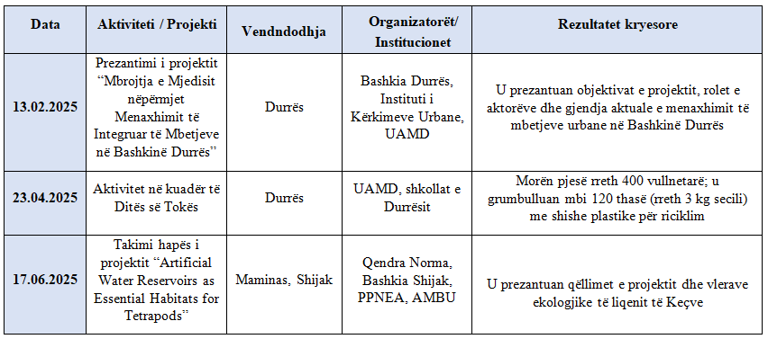
MARRËDHËNIET E PREFEKTIT TË QARKUT ME ADMINISTRATËN VENDORE DHE DEGËT TERRITORIALE
Më poshtë po paraqesim disa nga takimet, projekte dhe aktivetetet në nivel qarku në bashkëpunim me pushtetin vendor dhe shoqata të ndryshme mjedisore në drejtim të mjedisit:

Slide 32
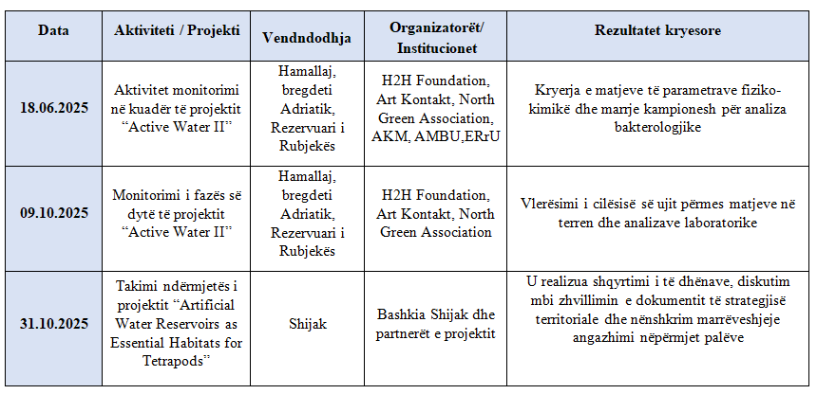
MARRËDHËNIET E PREFEKTIT TË QARKUT ME ADMINISTRATËN VENDORE DHE DEGËT TERRITORIALE

Slide 33
MARRËDHËNIET E PREFEKTIT TË QARKUT ME ADMINISTRATËN QËNDRORE DHE VENDORE
OBJEKTIVAT PËR VITIN 2026 NË MBROJTJEN E MJEDISIT
Prefekti i Qarkut do të organizojë dhe do të koordinojë strukturat përgjegjëse për mbrojtjen mjedisore në këto drejtime:
Implementimi i Programit të Qeverisë 2025-2029, në bashkëpunim dhe me strukturat qëndrore në Ministrinë e Punëve të Brendshme dhe Ministrisë së Mjedisit, në drejtim të mbrojtjes së mjedisit.
Vazhdimi i Planit Kombëtar të Pastrimit “Të çlirojmë territorin nga ndotja mjedisore”, organizimi i aksioneve tё ndryshme të pastrimit nё bashkёpunim me strukturat dhe institucionet vendore nё qark
Në vëmendje të punës tonë do të jetë dhe ligji i ri Nr. 57/2025 “Për Menaxhimin e Integruar të Mbetjeve”, i cili pritet të ndikojë pozitivisht në mënyrën e menaxhimit të mbetjeve për një mjedis sa më të pastër.
Vëmendje tё theksuar do tё ketё zbatimi i Planit Lokal të Menaxhimit të Mbetjeve në tre NjVV-ve të qarkut.
Mbrojtja dhe mirëmbajtja e parqeve, lulishteve, hapsirave tё gjelbёrta dhe pasurive natyrore.
Rritjen e bashkёpunimit me Policinё e Shtetit dhe strukturave kontrolluese pёr evidentimin e shkeljeve qё bёhen nё rastet e ndotjes mjedisore, hedhjeve tё mbetjeve nё vende jo të autorizuara, ndotjeve të ndryshme në nivel qarku.
Do t’i kushtohet një vëmendje maksimale pastrimit tё rrugëve që çojnë nё zonat turistike.
Puna jonё do tё fokusohet nё drejtim tё nxitjes së rivitalizimit, i cili duhet të jetë në vëmëndje të njësive të vetqeverisjes vendore apo strukturave përgjegjëse.

Slide 34
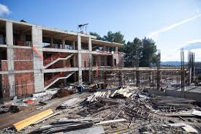
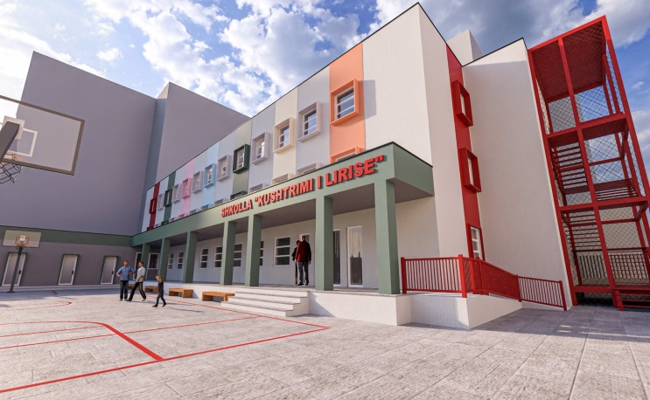
MARRËDHËNIET E PREFEKTIT TË QARKUT ME ADMINISTRATËN QËNDRORE DHE VENDORE
RINDЁRTIMI
Prefekti i Qarkut gjatё periudhës 1-vjeçare (Janar - Dhjetor 2025) ka ndjekur punёn e bërë nё drejtim të zonave pёr rindёrtim apo rikonstruksionin, riforcimin e godinave me shkallё dёmtimi, si dhe proçesin për shpërndarjen e apartamenteve të zonave pёr rindёrtim.
Në Bashkinë Durrës janë ndjekur punimet për:
Ndërtimin e Shkollës së Mesme të Bashkuar “Rexhep Mezini”, në Ishëm,
Rikonstruksionin total të shkollës 9 vjeçare dhe kopshtit “Demokracia”;
Rikonstruksionin total të Shkollën 9 vjeçare “Kushtrimi i Lirisë”;
Në muajin Qershor është ndjekur shorteu publik për shpërndarjen e apartamenteve të reja 132 familjeve, apartamente të cilat i përkasin banesës kolektive “Kastrati”, rruga “Ramadan Veliu”, Njësia Administrative nr.5.

Slide 35
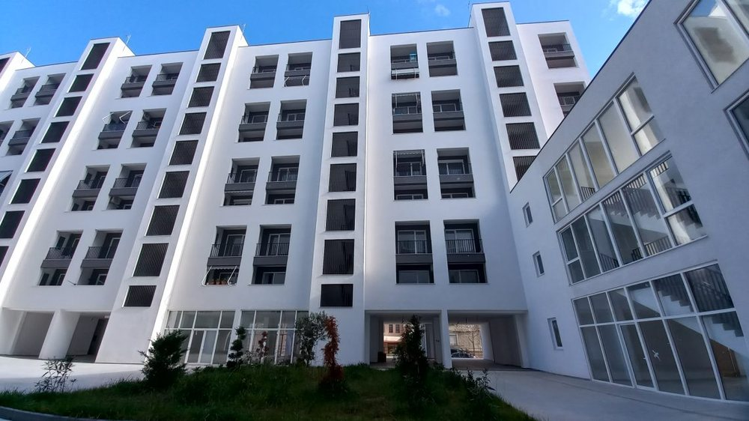
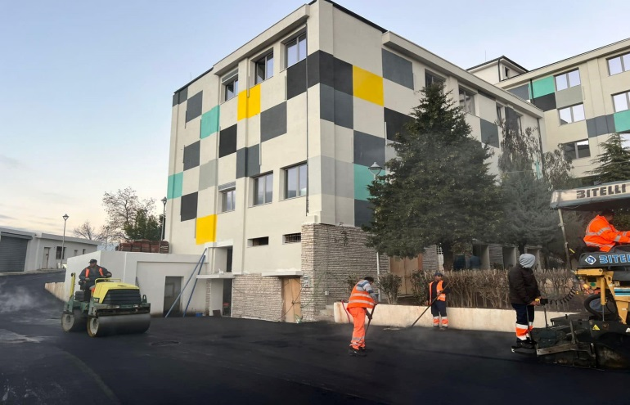
MARRËDHËNIET E PREFEKTIT TË QARKUT ME ADMINISTRATËN QËNDRORE DHE VENDORE
RINDЁRTIMI
Në Bashkinë Shijak:
Në muajin Tetor është marrë pjesë në shorteun publik për ndarjen e njësive të banimit në objektet e reja, zhvilluar në sallën e mbledhjeve të Këshillit Bashkiak Shijak, në kuadër të proçesit të rindërtimit.
Në Bashkinë Krujë:
Janë ndjekur punimet e rindërtimit të spitalit të Krujës, punime të cilat kanë përfunduar në muajin Tetor. Spitali i shërben tashmë rreth 60 mijë banorëve të bashkisë së Krujës dhe ka kapacitet 84 shtretër më shërbime të specializuara dhe urgjencë mjekësore.

Slide 36
MARRËDHËNIET E PREFEKTIT TË QARKUT ME ADMINISTRATËN QËNDRORE DHE VENDORE
RINDЁRTIMI
Në të tre bashkitë e qarkut ka përfunduar ndërtimi i zonave tё reja tё banuara dhe aktualisht janë në proçes ndërtimi banesa të tjera individuale.
Mund të themi që proçesi i rindërtimit ka vijuar me ritme të kënaqshme, me përfundimin e një numri të madh pallatesh dhe banesash individuale në të tre Bashkitë e Qarkut. Në shumë zona janë rindërtuar paralelisht shkolla, objekte shërbimi, hapësira rekreative dhe infrastruktura publike.
Do të vijojë ndjekja e shorteve publike, monitorimi i proçesit të dorëzimit të banesave dhe sistemimit përfundimtar të familjeve përfituese, si dhe shqyrtimi i ankesave dhe problematikave të hasura nga qytetarët, me qëllim garantimin e një proçesi të drejtë e transparent.

Slide 37
MARRËDHËNIET E PREFEKTIT TË QARKUT ME ADMINISTRATËN QËNDRORE DHE VENDORE
VEPRIMTARIA E IKMT-SË DREJTORIA RAJONALE DURRËS
Prefekti i Qarkut dhe Sektori i Zhvillimit Urban ka ndjekur dhe monitoruar veprimtarinë IKMT-Drejtoria Rajonale Durrës mbi inspektimet e kryera dhe mbi shkeljet e konstatuara. Kjo gjë është kryer në kuadër të monitorimit të veprimtarisë së punës së kësaj strukture, si një nga detyrat e lëna Prefektit të Qarkut nga Ministria e Punëve të Brendshme, por edhe në kuadër të bashkëpunimit dhe koordinimit të punës në drejtim të ankesave që mund të paraqiten pranë Institucionit të Prefektit.
Ndër inspektimet më të rëndësishme nga kjo strukturë, të cilat kanë qenë në vëmendjen e Prefektit të Qarkut përmendim:
Në zbatim të Urdhërit të Kryeinspektorit Nr.392, datë 25.07.2025 ‘”Inspektim të Objekteve/Ndërhyrjeve që cënojnë Sigurinë Përgjatë Akseve Rrugore Kombëtare”, gjatë muajit korrik janë kryer verifikime me fokus evidentimin e ndërhyrjeve të paligjshme dhe garantimin e sigurisë rrugore.
Në zbatim të masave të përcaktuara për rikthimin e ligjshmërisë në territor gjatë muajit Gusht kanë vijuar me ekzekutimin e objekteve të paligjshme në zonën e Kepit të Rodonit,.
Përgjatë vitit 2025, IKMT në bashkëpunim me IMTV-të dhe Policitë Bashkiake në të tre bashkitë e qarkut, kanë zhvilluar një aksion të gjerë për lirimin e hapësirave publike të zaptuara. Qëllimi kryesor ishte që hapësirat të kthehen në shërbim të qytetarëve dhe komunitetit duke hequr çdo strukturë apo ndërhyrje pa leje që pengonin qarkullimin apo përdorimin publik të këtyre hapsirave publike

Slide 38
MARRËDHËNIET E PREFEKTIT TË QARKUT ME ADMINISTRATËN QËNDRORE DHE VENDORE
Në këtë tabelë po paraqesim përmbledhjen e raportimeve nga IKMT Dr. Rajonale Durrës.
IKMT DURRËS | TË DHËNA TË RAPORTUARA NGA DR. IKMT DURRËS | VITI 2025
NR. INSPEKTIMEVE NGA DRIKMT DURRËS (Online në platformën e-inspektimi,verifikime ankesash/monitorime rutinore,verifikime në bashkëpunim me Policinë) | Sektori i Inspektimit të Territorit | 75
 | Sektori i Inspektimit të Mjedisit dhe Ujërave | 69
 | Sektori Inspektimit Pyjor | 100
NR. SHKELJEVE TË KONSTATUARA NGA DRIKMT DURRËS | Sektori i Inspektimit të Territorit (PVKK) | 12
 | Sektori i Inspektimit të Mjedisit dhe Ujërave | 5
 | Sektori Inspektimit Pyjor (Kallezim penal) | 0

Slide 39
MARRËDHËNIET E PREFEKTIT TË QARKUT ME ADMINISTRATËN QËNDRORE DHE VENDORE
KONKLUZIONE
Referuar të dhënave të mësipërme, mund të themi që IKMT Drejtoria Rajonale Durrës ka zhvilluar një aktivitet të qëndrueshëm inspektimesh dhe verifikimesh, me fokus sigurinë rrugore, parandalimin e ndërtimeve të paligjshme dhe kontrollin e mjedisit, ujërave dhe pyjeve.
Në total janë kryer 244 inspektime, çka dëshmon për një angazhim të vazhdueshëm institucional në kontrollin e territorit dhe burimeve natyrore në qarkun Durrës. Nga inspektimet e kryera janë konstatuar 17 shkelje, një numër relativisht i ulët në raport me volumin e inspektimeve, çka tregon një efekt ndërgjegjësues dhe parandalues nga veprimtaria e IKMT-së Drejtoria Rajonale Durrës, si dhe përmirësim të nivelit të respektimit të ligjit.
Institucioni i Prefektit të Qarkut do të vazhdojë të ndjekë dhe monitorojë veprimtarinë e punës së IKMT-së Drejtoria Rajonale Durres, duke bashkëpunuar me të edhe përgjatë vitit 2026, në funksion të forcimit të ligjshmërisë, kontrollit të territorit dhe mbrojtjes së mjedisit.

Slide 40
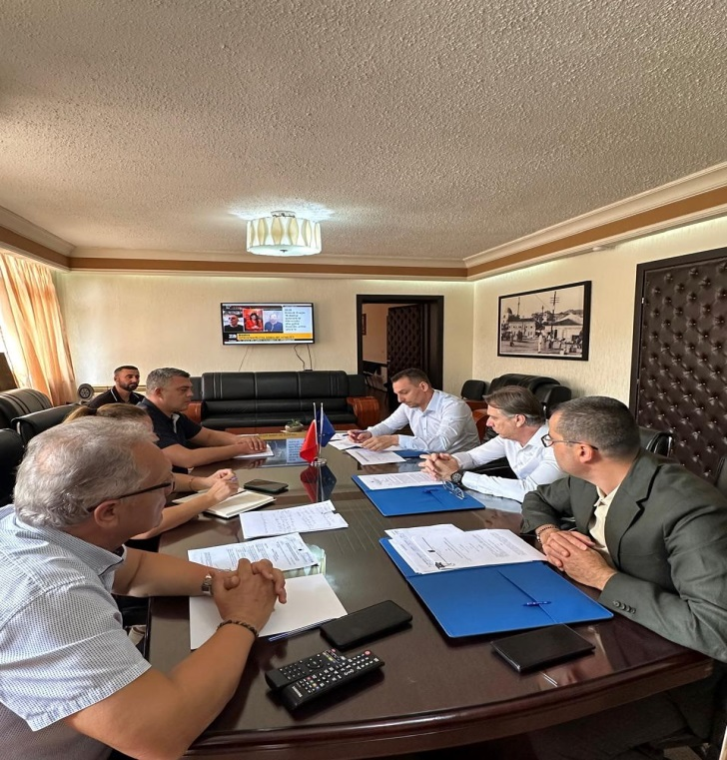
MARRËDHËNIET E PREFEKTIT TË QARKUT ME ADMINISTRATËN QËNDRORE DHE VENDORE
SIGURIA E ASHENSORËVE NË TERRITORIN E QARKUT DURRËS
Gjatë vitit 2025 Prefekti i Qarkut Durrës i ka kushtuar një vëmendje të veçantë çështjes së sigurisë së ashensorëve të instaluar në godinat publike dhe private në të tre bashkitë e qarkut Durrës. Kjo gjë ka ardhur si një kërkesë bashkëpunimi e ISHMT-së, për evidentimin dhe çertifikimin më pas të tyre nga ana e sigurisë teknike nga ky inspektoriat, si një kërkesë e domosdoshme ligjore.
Në këtë kuadër, më datë 26.08.2025, në Institucionin e Prefektit u zhvillua takimi mbi sigurinë e ashensorëve në qarkun e Durrësit me përfaqësues të Inspektoratit Shtetëror të Mbikëqyrjes së Tregut. Qëllimi i këtij takimi ishte forcimi i bashkëpunimit ndërinstitucional në fushën e sigurisë së ashensorëve, shkëmbimin e informacionit, identifikimin e problematikave dhe përcaktimin e prioriteteve të përbashkëta për garantimin e sigurisë së qytetarëve.

Slide 41
MARRËDHËNIET E PREFEKTIT TË QARKUT ME ADMINISTRATËN QËNDRORE DHE VENDORE
PROBLEMIKAT E EVIDENTUARA
Nuk ekziston ende një inventar i saktë dhe i unifikuar në të tre bashkitë për numrin, vendndodhjen dhe kategorinë e ashensorëve të instaluar, veçanërisht në objektet në bashkëpronësi dhe ato private.
Lind domosdoshmëria e zbatimit praktik të legjislacionit ekzistues për sigurinë teknike dhe çertifikimin e ashensorëve, përfshirë detyrimet që burojnë nga ligji Nr. 55/2025 “Për Administrimin e Bashkëpronësisë në Ndërtesa”
Administratorët ekzistues të pallateve dhe subjektet private nuk janë gjithmonë të informuar apo të ndërgjegjësuar për përgjegjësitë ligjore që kanë ndaj sigurisë teknike të ashensorëve.
Nevojitet bashkëpunim më konkret ndërinstitucional mes ISHMT-së, Bashkive dhe stukturave përgjegjëse për monitorimin, mbikëqyrjen dhe ndjekjen e rasteve problematike.
Mungesa e administratorëve të pallateve është një faktor kyç problematik në garantimin e sigurisë së ashensorëve, duke sjellë moszbatimin e detyrimeve ligjore. Është detyrimi i Bashkive të krijojnë Librin e bashkëpronësisë (të administratorëve) në territorët e tyre administrative. Me krijimin e këtij libri lindin sipas kritereve ligjore të gjitha detyrimet e bashkëpronësisë për t’u realizuar.
Përgjatë 2025 është konstatuar një mungesë informacioni të detajuar nga të tre Bashkitë mbi krijimin e inventarit të saktë të ashensorëve dhe librit të administratorëve i cili sipas ligjit është detyrim për çdo bashki.
Për këtë çështje konkrete është i domosdoshëm një bashkëpunim konkret ndërmjet ISHMT-së dhe Njësive të
Vetqeverisjes Vendore për të realizuar këtë detyrim ligjor në mbrojtje të qytetarëve.
Prefekti i Qarkut është i hapur për të bashkëpunuar brenda kompetencave ligjore me të gjithë strukturat për të zgjidhur
këtë çështje.

Slide 42
MARRËDHËNIET E PREFEKTIT TË QARKUT ME ADMINISTRATËN QËNDRORE DHE VENDORE
OBJEKTIVAT PËR VITIN 2026 NË DREJTIM TË SIGURISË SË ASHENSORËVE NË TERRITORIN E QARKUT DURRËS
Organizimi i takimeve konkrete me të tre Bashkitë e Qarkut dhe me ISHMT-në, për të përmbushur kriteret ligjore, për të shkëmbyer informacione dhe për ti dhënë zgjidhje problematikave mbi sigurinë e ashensorëve në të gjithë territorin.
Rritja e ndërgjegjësimit dhe përgjegjshmërisë së administratorëve në përmbushje të detyrimeve ligjore.
Krijimi i Librit i bashkëpronësisë duhet të konsiderohet një objektiv prioritar për të tre Bashkitë, kjo dhe në zbatim të ligjit Nr. 55/2025 “Për Administrimin e Bashkëpronësisë në Ndërtesa” si çështja kyçe për bashkëjetësën komunitare.

Slide 43
MARRËDHËNIET E PREFEKTIT TË QARKUT ME ADMINISTRATËN QËNDRORE DHE VENDORE
Praktikat shkresore për vitin 2025
Gjatë vitit 2025 nga sektori i Zhvillimit Urban janë trajtuar 21 problematika, me rreth 192 korrespondensa zyrtare. | Vlerësojmë që kanë marrë zgjidhje rreth 60 % e problematikave, ndërsa pjesa tjetër është drejt zgjidhjes. | Natyra e Problematikave Problematika të dala nga tërmeti i vitit 2019 Task-Forca e qeseve plastike Problematika të bashkëjetesës në komunitet Zënie të hapësirave publike Probleme me ndotjen e lumit Erzen dhe Ishëm Problematika mbi infrastrukturën rrugore Mbi menaxhimin e mbetjeve urbane etj.
Faktorë që ndikojnë në moszgjidhjen e shpejtë të problematikave Mungesa e planifikimit të investimeve nga Njësitë e Vetëqeverisjes Vendore në momentin e paraqitjes së problematikës Nevoja për angazhim dhe koordinim të punës së disa institucioneve Mungesë e dhënies në kohë të informacionit nga institucionet përgjegjëse për çështjen e një problematike Faktorë të tjerë teknikë dhe financiar kjo në mënyrë të veçantë nga Nj.V.V-të.
Institucioni i Prefektit i është drejtuar në kohë institucioneve kompetente për zgjidhjen e problematikave të paraqitura pranë tij.

Slide 44
MARRËDHËNIET E PREFEKTIT TË QARKUT ME ADMINISTRATËN QËNDRORE DHE VENDORE
OBJEKTIVAT PËR VITIN 2026 TË SEKTORIT TË ZHVILLIMIT URBAN
Zbatimi i të gjitha detyrave dhe udhëzimeve nga qeveria qëndrore për politika që kanë të bëjnë me zhvillimin urban.
Kontrolli dhe monitorimi i zbatimit, në nivel qarku, të politikave sektoriale të Këshillit të Ministrave në zhvillimin urban, mjedis, infrastrukturë etj;
Në drejtim të sigurisë rrugore do të jetë anazhimi ynë maksimal në ndjekjen e çdo problematike që do të dalë si dhe koordinimin dhe bashkërendimin e punës, me strukturat përgjegjëse
Do ti jepet përparësi funksionimit të komiteteve që drejtohen nga Prefekti i Qarkut si Komitetit të Menaxhimit të Zonave të Mbrojtura Mjedisore, për të analizuar veprimtarinë e çdo strukture dhe për të zgjidhur çdo problematikë të dalë në kohë dhe me efikasitet.
Në kuadër të vazhdimit të Aksionit Kombëtar të Pastrimit "Të çlirojmë territorin nga ndotja mjedisore", angazhimi në hartimin e planit të pastrimit të territorit në nivel qarku, në bashkëpunim me të gjithë strukturat përgjegjëse, si një masë paraprake për krijimin e një territori të pastër dhe rivitalizimin e tij.
Ndjekja, monitorimi dhe koordinimi me të gjitha strukturat në nivel qëndror dhe vendor të problematikave të mjedisit në mënyrë të veçantë menaxhimit të integruar të mbetjeve urbane.
Zbatimi në kohë i të gjitha detyrave që do ti ngarkohen Sektorit të Zhvillimit Urban nga Prefekti i Qarkut dhe Sekretari i Përgjithshëm.
Ndjekja e kërkesave dhe ankesave të qytetarëve për problematika që kanë të bëjnë me çështjet që ndjek Sektori i Zhvillimit Urban deri në zgjidhjen e tyre;
Ndjekja e investimeve stategjike në qarkun Durrës në drejtim të infrastrukturës dhe zhvillimit urban.

Slide 45
DREJTIMI I TASK-FORCAVE, KOMITETEVE PËR ÇËSHTJE TË CAKTUARA
45
Realizimi i këtyre detyrave është kryer nëpërmjet koordinimit të punës dhe bashkëpunimit midis Institucioneve Qëndrore dhe Vendore në nivel Qarku.
Pavarësisht punës së mirë, problem mbetet pjesmarrja dhe bashkëpunimi ndërmjet institucioneve.

Slide 46
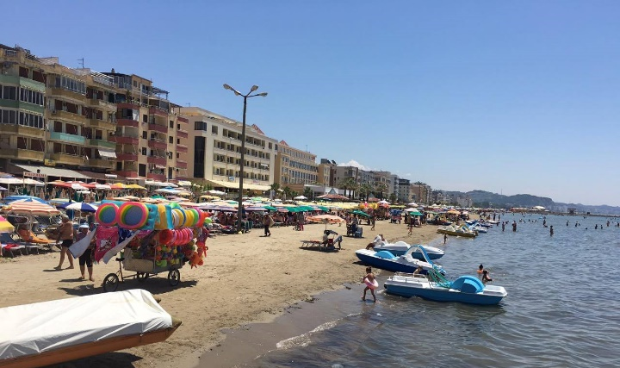
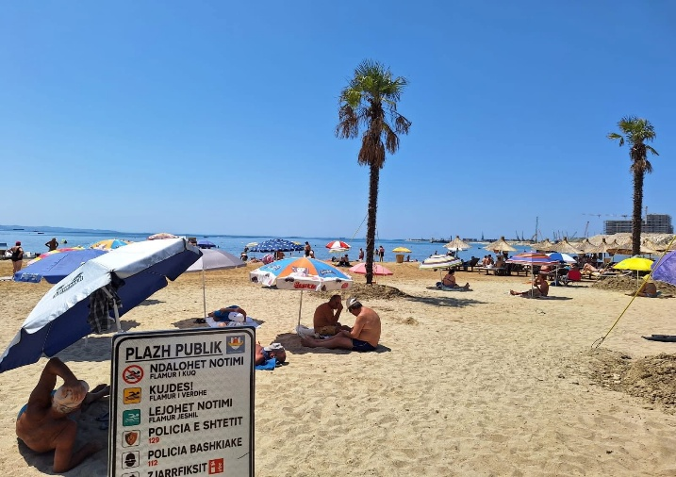
TURIZMI
Për mbarëvajtjen e sezonit Turistik Veror 2025 sipas Urdhërit të Kryeministrit Nr. 58, datë 06.05.2025 “Për ngritjen e Task-Forcës Ndërinstitucionale për Sezonin Turistik Veror 2025” dhe Urdhërit të Prefektit të Qarkut Durrës Nr. 34, datë 19.05.2025 u ngritën dy grupe pjesë përbërëse e Task-Forcës Ndërinstitucionale për Sezonin Turistik Veror:
Grupi i parë i Task-Forcës përgjatë gjithë sezonit turistik ka monitoruar dhe marrë masa në drejtim të zbatimit të VKM-së Nr.321 datë 28.05.2014 “Për sigurinë në det, plazhe, në ujrat e brendshme në thellësi të territorit dhe gjatë ushtrimit të sporteve ujore” dhe të VKM-së nr. 171, datë 27.03.2019 Për miratimin e rregullores “Per kushtet dhe kriteret e ushtrimit të veprimtarisë së stacionit të plazhit” si: stacionet e plazheve publike 30% dhe private 70%, kullat e vrojtimit dhe rojet bregdetare, me përfaqësues të Institucioneve si më poshtë:

Slide 47
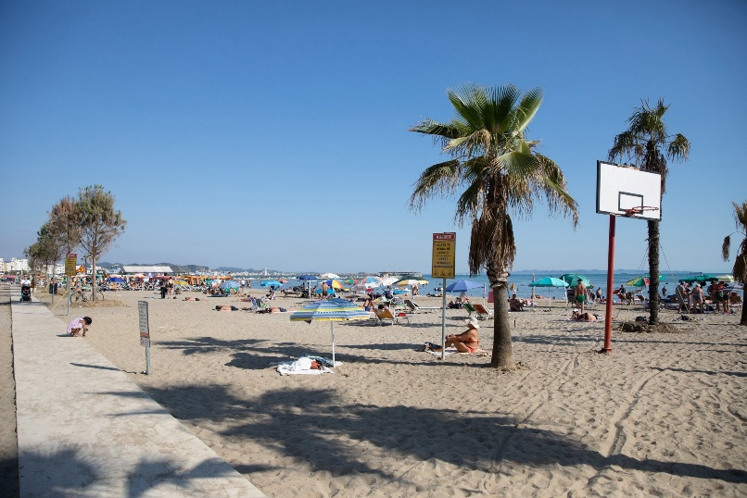
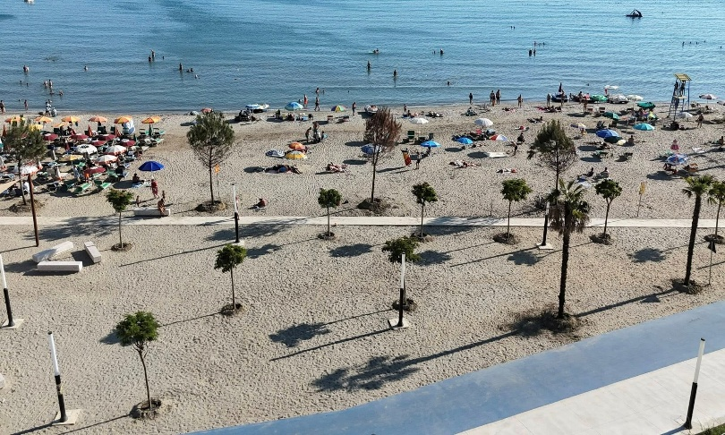
TURIZMI
Përfaqësues i Institucionit të Prefektit;
Përfaqësues të Policisë Vendore Durrës (Stacionit të Policisë Plazh);
Përfaqësues të Policisë Vendore Durrës (Posta e Policisë Manëz);
Përfaqësues të Policisë Vendore Durrës (Posta Vendore e Policisë Gjiri i Lalëzit);
Përfaqësues i Drejtorisë së Urbanistikës, Bashkia Durrës;
Përfaqësues i Policisë Bashkiake, Bashkia Durrës;
Përfaqësues i Policia Kufitare dhe Migracionit;
Përfaqësues i Agjensisë Kombëtare të Bregdetit;

Slide 48
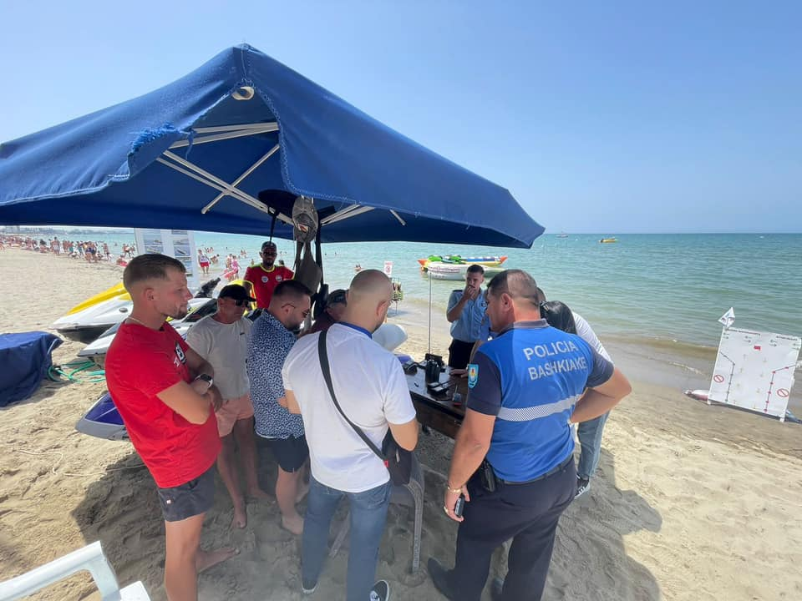
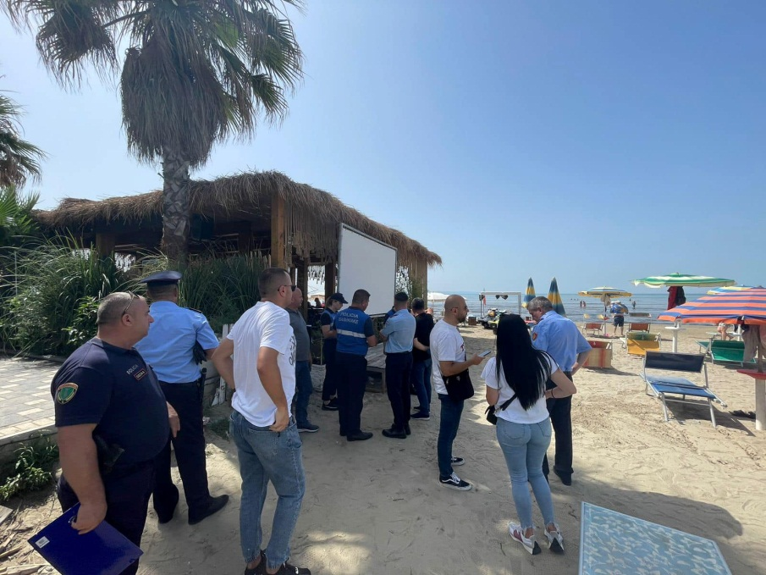
TURIZMI
Grupi i dytë i Task-Forcës ka kryer kontroll përgjatë vijës bregdetare, e përbërë nga Institucioni Prefektit të Qarkut Durrës, Inspektorati Shtetëror Shëndetësor, Njësia Vendore e Kujdesit Shëndetësor (Higjena), Autoriteti Kombëtar i Ushqimit, Agjensisë Rajonale të Mjedisit Tiranë, Durrës, Dibër dhe Shërbimi i Mbrojtjes ndaj Zjarrit. U kontrolluan të gjitha sipërmarrjet e shërbimit në vijën e pare të bregdetit (restorante, lokale bar kafe).

Slide 49
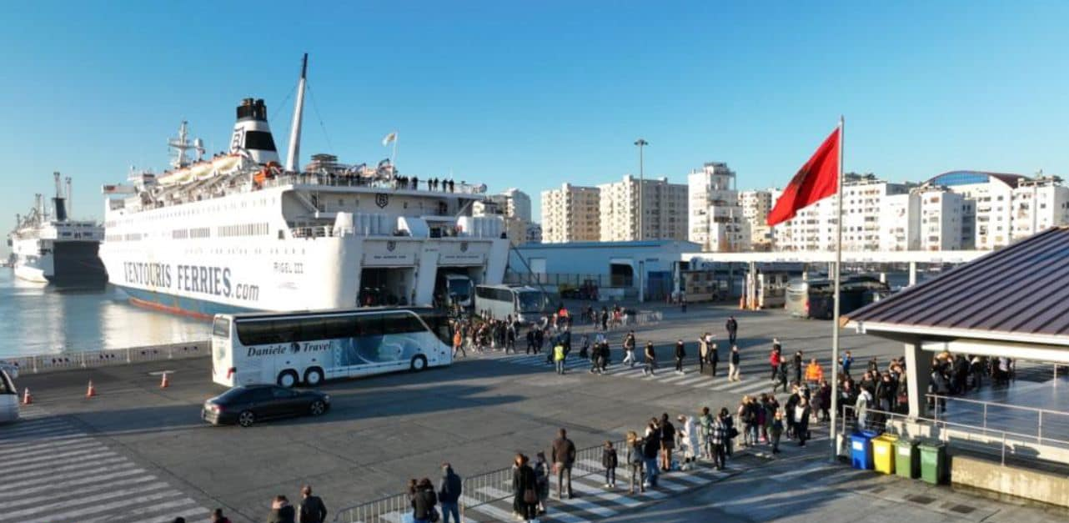
TURIZMI
KAPACITETI HOTELERI SHTRETËR:
168 hotele
5859 dhoma
13,545 shtreter
190 roje brgedetare
190 kulla vrojtimi
HYRJE-DALJE NË PORTIN E DURRËSIT:
Për sezonin turistik veror 2025 janë regjistruar të dhënat si më poshtë:
Një ndër aspektet më të rëndësishme për t’u krahasuar midis sezonit turistik veror 2024 dhe sezonit turistik veror 2025 është numri i pushuesve të huaj të cilët kanë hyrë në Stacionin e Policisë Kufitare Port për qëllime turistike në Qarkun e Durrësit kanë vijuar me ritme të larta. Në vitin 2024 pushuesit e huaj ishin 434899, ndërsa në vitin 2025 ato arritën në 455174.
Numri i turistëve në dy qendrat muzeore të Qarkut Durrës vijojnë si më poshtë:
Qendra Muzeore Durrës: 37,297 vizitorë
Qendra Muzeore Krujë: 132,445 vizitorë
Në tërësi: 169,742 vizitorë

Slide 50
TURIZMI
Nga data: 01.01.2024 deri në datën: 31.12.2024
Numri i Shtetasve dhe Automjeteve që kanë Hyrë/Dalë në PKK Port Durrës
Nr | Hyrje-Dalje | Shtetas | Automjete
1 | Hyrje Shtetas Shqiptarë | 288.974 | 134.856
2 | Dalje Shtetas Shqiptarë | 210.954 | 103.356
3 | Hyrje Shtetas të Huaj | 211.737 | 79.028
4 | Dalje Shtetas të Huaj | 223.162 | 77.663
TOTALI |  | 934.827 | 394.873
Nga data: 01.01.2025 deri në datën: 31.12.2025
Numri i Shtetasve dhe Automjeteve që kanë Hyrë/Dalë në PKK Port Durrës
Nr | Hurje-Dalje | Shtetas | Automjete
1 | Hyrje Shtetas Shqiptarë | 296208 | 136283
2 | Dalje Shtetas Shqiptarë | 218008 | 109879
3 | Hyrje Shtetas të Huaj | 226773 | 83303
4 | Dalje Shtetas të Huaj | 228401 | 80039
TOTALI |  | 969390 | 409504

Slide 51
TURIZMI
Rezultatet e arritura të krahasueshme midis sezonit turistik veror 2024 dhe sezonit turistik veror 2025:
Në sezonin turistik veror 2024 ndarja e midis plazheve publike dhe private ishte 30% publik dhe 70% privat. Në sezonin turistik veror 2025 shënoi standarte të reja, pasi të drejtën për shfrytëzimin e stacioneve të plazhit nga sipërmarrësit privat e kishin vetëm ata që zotëronin një njesi akomodimi, gjë, e cila shtoi ndjeshëm hapësirat e plazheve publike përgjatë vijës bregdetare të Qarkut Durrës. Ndarja e plazheve me 30% plazh publik dhe 70% plazh privat u zëvendësua me më shumë plazhe publike, duke shënuar një përparim në mirë organizimin, monitorimin dhe kontrollimin e ndarjes së stacioneve të plazhit midis atij publik dhe atij privat.
Ruajtja e hapësirave kushtuar plazheve publike në të gjithë vijën bregdetare të Durrësit gjatë sezonit turistik veror 2025 ishte shumë më mirë e organizuar dhe e monitoruar nga Policia Bashkiake Durrës, duke rritur cilësinë e shërbimit ndaj pushuesve;
Gjatë sezonit turistik veror 2025 vendbazimet ishin shumë më mirë të monitoruar nga Policia Bashkiake Durrës, Policia Kufitare dhe Migracionit dhe Policia e Shtetit në krahasim me sezonin turistik veror 2024. Kjo, pasi në vitin 2025 nuk u lejua asnjë sipërmarrës të shfrytëzoi vendbazimet dhe mjetet motorike për argëtim nëse nuk ishte i pajisur me Certifikatën e Operatorit Turistik të lëshuar pas përmbushjes së të gjitha kritereve të kërkuara nga Ministria e Turizmit dhe Mjedisit;

Slide 52
TURIZMI
4. Në krahasim me sezonin turistik 2024 respektimi i vendosjes së kullave të vrojtimit, apo çadrave të para me të njëjtin funksion si kullë vrojtimi me largësi mes tyre prej 80 m, në sezonin turistik veror 2025 ishte dukshëm shumë mirë i organizuar, të mirë vendosuara dhe të pajisura me të gjitha të dhënat dhe pajisjet e nevojshme për dhënien e ndihmës së shpjetë ndaj pushueve në nevoj, duke përmbushur të gjitha kriteret e kërkuara në ligjin për turizmin;
5. Respektimi dhe përmbushja me përgjegjësi e rolit të rojes bregdetare pavarësisht të gjitha pajisjeve të nevojshme për dhënien e ndihmës së shpejtë, gjatë sezonit turistik veror 2025 në mënyrë sporadike nuk ka qenë në nivelin e kërkuar. Në këtë drejtim si në sezoni turistik veror 2024, ashtu edhe në atë 2025 rezultoi me disa mangësi për sa i përket cilësisë së shërbimit të Rojeve Bregdetare;
6. Pajisja e të gjithë subjekteve të shërbimit bar, restorant, hoteleri dhe beach bar me certifikatën higjeno-sanitare për sa i përket analizës së ujit në sezonin turistik veror 2025 pati një rritje të prekshme cilësore në krahasim me sezonin turistik veror 2024. Pajisja e të gjithë subjekteve të shërbimit në vijën e parë të bregdetit me këtë certifikatë është tregues i cilësisë dhe sigurisë së shërbimit ndaj pushuesve;
7. Ndër kriteret që vijon të mbetet konstant nga sezoni turistik veror 2023, 2024 e për rrjedhoj edhe në vitin 2025 është respektimi me përpikmëri i hapësirave në vendosjen e çadrave mes tyre prej 3 m dhe nga bregu i detit prej 7 m.

Slide 53
TURIZMI
Problematikat e hasura:
Mos organizimi në mënyrën e duhur të disa vendbazimeve që ushtronin aktivitetin e tyre me mjete motorrike për argëtim Jet Ski dhe motoskafe;
Mos prania e përhershme dhe funksionale e rojës bregdetare;
Mos vendosja e kutive të zeza për mijtë;
Hedhja masive e fishekzjarreve në fashën orare 23:00 deri në 24:00 të cilat përbëjnë një shqetësim konkret dhe serioz për pushuesit në zonat turistike;
Shitësit ambulant me mjete motorrike në vijën e parë të detit;
Parkimet abusive mbi trotuare dhe zënia e hapësirave të përbashkëta publike.

Slide 54
TURIZMI
Objektivat për sezonin turistik veror 2026:
Koordinimi i punës me institucionet përkatëse për mbravatjen me sukses të sezonit turistik veror 2025 konformë ligjeve në fuqi për turizmin dhe sezonin turistik;
Kontrolli dhe ndërgjegjësimi i sipërmarrësve që ushtrojnë aktivitetin e tyre në vijën e parë të detit për një shërbim më cilësor ndaj klientit, duke respektuar maksimalisht të gjitha kriteret dhe regullat e përshkruar në ligjin për turizmin;
Ndërgjegjësimi dhe respektimi me shumë rigorozitet i pranisë dhe funksionin e Rojes Bregdetare;
Mirë kontrollimi dhe ndalimi i shitësve ambulantë përgjatë vijës bregdetare;
Mbyllja e lidhjes së kontratave midis sipërmarrësve privatë që kërkojnë shrytëzimin e stacioneve të plazhit dhe Bashkisë Durrës brenda muajit prill 2026. Kjo për të shmangur çdo parregullësi para sezonit turistik veror, ashtu siç ndodhi këtë sezon që Agjencia Kombëtare e Bregdetit kishte lënë afatin e fundit për certifikim me 30 qershor 2025;

Slide 55
TURIZMI
6. Monitorimi dhe mirëorganizimi i hapësirave publike pranë zonave turistike nga ana e Policisë së Shtetit dhe Policisë Bashkiake;
7. Mbyllja e procesit të pajisjes së sipërmarrësve privatë që kërkojnë të shfrytëzojnë vendbazimet e miratuara me Vendim të Këshillit Bashkiak brenda muajit prill 2026 me Certifikatën e Operatorit Turistik nga Ministria e Turizmit dhe Mjedisit;
8. Kontrollimi, monitorimi dhe mirëorganizimi i akseve rrugore kombëtare dhe urbane të cilat të çojnë drejt zonave turistike;
9. Kontrollimi dhe vendosja e masave administrative për zaptuesit e hapësirave të përbashkëta publike me parkimin e automjeteve në mënyrë kaotike mbi trotuare.

Slide 56
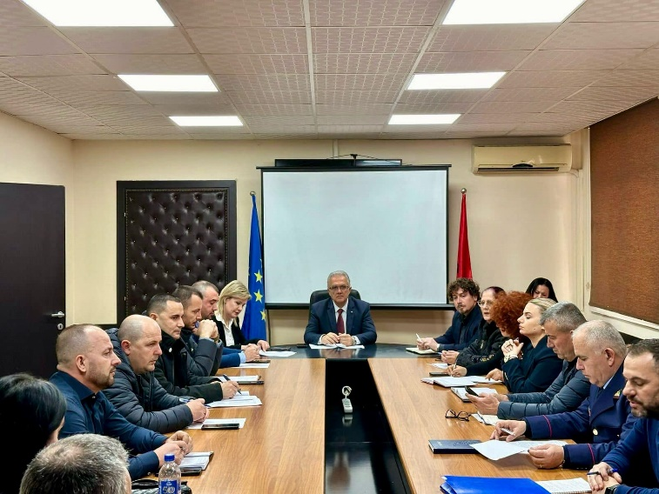
TASK-FORCA PËR SIGURINË NË SHKOLLA
Sipas porosisë së Ministrit të Brendshëm në shtator 2023 u ngrit Task-Forca për Sigurinë në Shkolla, e cila ka qenë një risi për sistemin arsimor parauniversitar shqiptar për vitin shkollor 2024-2025. Në këtë drejtim Institucioni i Prefektit ka ndjekur dhe monitoruar me përpikmëri udhëzimet e Ministrit të Brendshëm, duke raportuar çdo të premte në Ministrinë e Brendshme.
Kjo Task-Forcë përbëhet nga institucionet si më poshtë:
Drejtoria Rajonale e Arsimit Parauniversitar Durrës;
Zyra Vendore e Arsimit Parauniversitar Durrës;
Koordinatori i Oficerëve të Sigurisë Durrës;
Zyra Vendore e Arsimit Parauniversitar Shijak;
Koordinatori i Oficerëve të Sigurisë Shijak;
Zyra Vendore e Arsimit Parauniversitar Krujë;

Slide 57
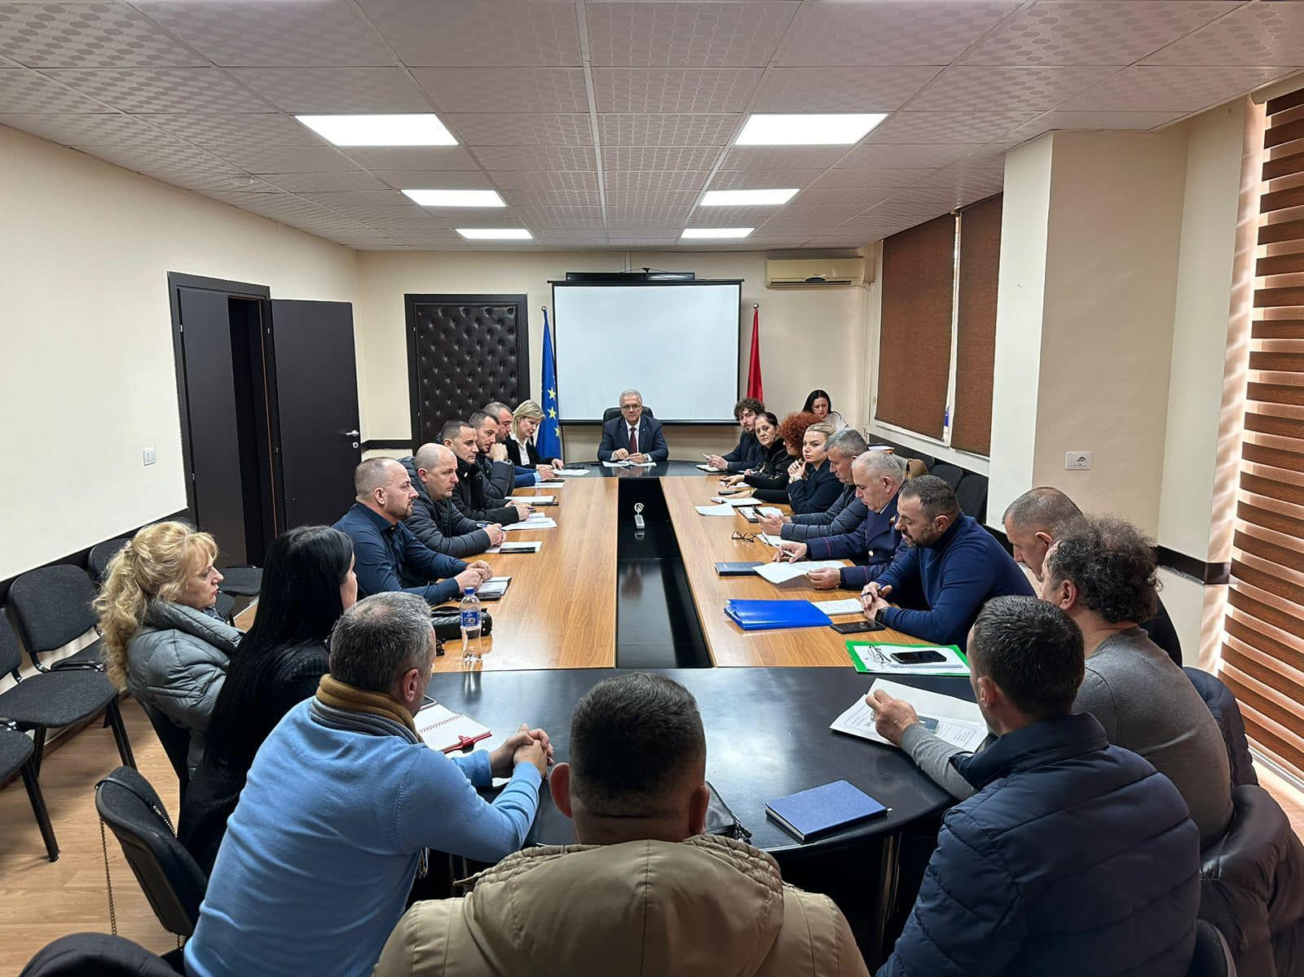
TASK-FORCA PËR SIGURINË NË SHKOLLA
7. Koordinatori i Oficerëve të Sigurisë Krujë;
8. Drejtoria Vendore e Policisë Durrës;
9. Bashkia Durrës;
10. Policia Bashkiake Durrës;
11. Bashkia Shijak;
12. Policia Bashkiake Shijak;
13. Bashkia Krujë;
14. Policia Bashkiake Krujë;
15. Inspektorati Shtetëror Shëndetësor Durrës;
16. Autoriteti Kombëtar i Ushqimit Durrës;
17. Drejtoria e Mbrojtjes nga Zjarri dhe Shpitimi Durrës.

Slide 58
TASK-FORCA PËR SIGURINË NË SHKOLLA
Arritjet:
Gjatë kësaj periudhe të shkurtër kohore zbatimi i Paketës së sigurisë në Shkolla ka patur disa arritje të rëndësishme si:
1. Ndalimi dhe marrja e masave administrative nga Policia Bashkiake ndaj shitësve ambulantë brenda perimetrit të sigurisë së shkollave;
2. Inspektimi dhe marrja e masave paralajmërim nga Autoriteti Kombëtar i Ushqimit për të gjithë subjektet të cilat tregtojnë jo konformë kritereve të kërkuara produkte ushqimore si: fast food, supermarket, markete, piceri, byrektore, etj;
3. Parandalimi i përplasjeve fizike mes nxënësve dhe ruajtja e etikës nga Oficeri i Sigurisë brenda mjediseve dhe perimetrit të sigurisë në shkolla;
4. Konstatimi dhe ndalimi i lëndëve narkotike nga Policia e Shtetit brenda mjediseve dhe perimetrit të sigurisë në shkolla;
5. Inspektimi dhe ndalimi i pijeve alkoolike dhe energjike nga Inspektorati Shtetëror Shëndetësor të subjektet tregtuese afër perimetrit të sigurisë në shkolla;

Slide 59
TASK-FORCA PËR SIGURINË NË SHKOLLA
Problematika të hasura:
Mungesa kolaudimit të fikseve të zjarrit dhe mos funksionimi i rrjetit hidrant në disa institucione arsimore parauniversitare;
Mungesa e Akt Miratimit Higjieno Sanitar dhe analizës së ujit në pothuajse 90% të institucioneve arsimore publike;
Qëndrimi i të rinjve jashtëshkollorë rreth shkollave, kryesisht gjimnazeve;
Lëvizja e mjeteve me shpejtësi pranë shkollave.

Slide 60
DREJTIMI I TASK-FORCAVE, KOMITETEVE PËR ÇËSHTJE TË CAKTUARA
Realizimi i këtyre detyrave është kryer nëpërmjet koordinimit të punës dhe bashkëpunimit midis Institucioneve Qëndrore dhe Vendore në nivel Qarku.
Pavarësisht punës së mirë, problem mbetet pjesmarrja dhe bashkëpunimi ndërmjet institucioneve.

Slide 61
TASK-FORCA VENDORE ANTI KANABIS
Kriminaliteti
Gjatë periudhës Janar –Dhjetor 2025, në territorin e Qarkut Durrës dinamika e kriminalitetit me tendencë kultivimin e bimëve narkotike paraqitet si më poshtë :
Janë evidentuar 29 vepra penale, zbuluar 19, me 32 autorë nga të cilët 11 arrestuar, 4 ndaluar, 10 ndiqen në gjendje të lirë dhe 6 janë shpallur në kërkim.

Slide 62
TASK-FORCA VENDORE ANTI KANABIS
Zbulueshmëria
Janë konstatuar 29 ambjente kultivimi, nga të cilat 28 janë ambjente të hapura dhe 1 janë ambjente të mbyllura, me 1405 bimë narkotike të asgjesuara/sekuestruara.

Slide 63
TASK-FORCA VENDORE ANTI KANABIS

Slide 64
KOMITETI RAJONAL ANTI TRAFIK
KOMITETI RAJONAL ANTITRAFIK (KRAT)
Në fillim të vitit u hartua Plani i Veprimit për vitin 2025 i cili u miratua në takimin e parë.
Në këtë plan u përfshinë: organizimi dhe ndërmarrja e fushatave masive ndërgjegjësuese në nivel lokal për informimin lidhur me format e trafikimit dhe efektin e tij në jetën e individit dhe shoqërisë, përfshirë ndërgjegjësimin për të drejtat e Viktimave të Trafikimit/Viktimave të Mundëshme të Trafikimit gjatë gjithë vitit, veçanërisht gjatë muajit tetor, nëpërmjet formave të komunikimit si: Spote ndërgjegjësuese mbi fenomenin e trafikimit të qenieve njerëzore në radio & televizione lokale.
U realizuan fushata ndërgjegjësimi në terren dhe online nëpërmjet faqes së mediave sociale në lidhje me mënyrat e shfrytëzimit dhe format e shfaqjes së trafikimit, përfshirë format e trafikimit online.
KRAT Durrës vetëm gjatë muajit tetor antitrafik, ka zhvilluar rreth 32 aktivitete të ndryshme informuese dhe sensibilizuese, ku të gjitha strukturat e Tryezës Teknike u angazhuan dhe shpërndanë fletëpalosje, video informuese, mesazhe sensibilizuese për fenomenin e trafikimit.

Slide 65
KOMITETI RAJONAL ANTI TRAFIK
Për periudhën Janar – Dhjetor janë menaxhuar katër (4) raste në total. viktima të mundëshme trafikimi me status VMT 3 dhe viktima trafikimi 1 VT.

Slide 66
KOMITETI RAJONAL PËR PARANDALIMIN E RADIKALIZIMIT DHE LUFTËS KUNDËR EKTREMIZMIT TË DHUNSHËM
Gjatë vitit 2025 janë realizuar 4 takimte të Komitetit Rajonal për Parandalimin e Radikalizmit dhe Luftës kundër Ekstremizmit të Dhunshëm.
Është menaxhuar rasti i një fëmije 12 vjecar I cili nuk ka frekuentuar shkollën dhe ka manifestuar sjellje jo të përshtatshme. U zbulua se fëmija frekuentonte xhaminë dhe shoqërohej me një të rritur 26 vjecar.
Rasti i fëmijës u monitorua nga PMF, ZVA, SPZ. Vetëm një herë i është ofruar trajtim psikologjik dhe teologjik nga CVE. Jemi në pritje të masave që do ndërmerren nga CVE.

Slide 67
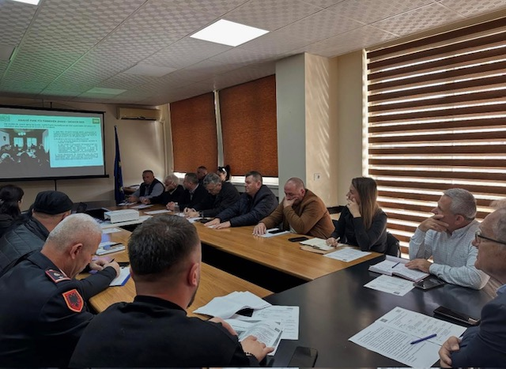
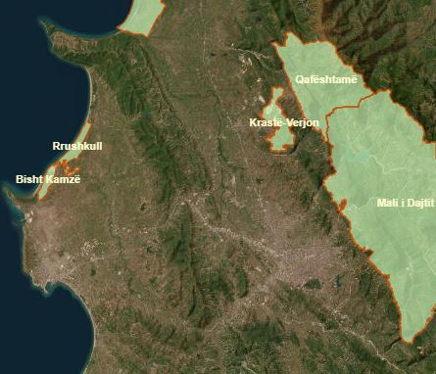
KOMITETI I MENAXHIMIT TË ZONAVE TË MBROJTURA MJEDISORE
Gjatë vitit 2025, Prefekti i Qarkut, në bashkëpunim të ngushtë me Administratën e Zonave të Mbrojtura Mjedisore, ka ushtruar veprimtarinë e tij duke i kushtuar rëndësi zonave të mbrojtura mjedisore.
Zonat e Mbrojtura në Qarkun Durrës janë:
Parku Natyror “Qafështamë”, me sipërfaqe 6864.36 ha, shpallur me VKM-në Nr. 60, datë 26.01.2022.
Peizazh i Mbrojtur “Krastë-Verjon” me sipërfaqe 1470.1 ha, shpallur me VKM nr. 595, datë 25.09.2024.
Peizazhi i Mbrojtur Ujor/Tokësor “Rrushkull” me sipërfaqe 579.5 ha, shpallur me VKM nr. 589, datë 25.09.2024.
Peizazhi i Mbrojtur Ujor/Tokësor “Bisht – Kamzë” me sipërfaqe 491.5 ha, shpallur me VKM nr. 592, datë 25.09.2024.
Parku Kombëtar “Mali i Dajtit”, nga të cilat 2444 ha në administrim të AdZM Durrës, shpallur me VKM-në Nr. 59, datë 26.01.2022.
18 Monumente Natyre, të shpallura me VKM nr. 187, datë 25.03.2021 “Për disa ndryshime dhe shtesa”, të VKM nr. 303, datë 10.05.2019 “Për miratimin e listës së rishikuar të përditësuar, të monumenteve të natyrës shqiptare”.

Slide 68
KOMITETI I MENAXHIMIT TË ZONAVE TË MBROJTURA MJEDISORE
68
Në cilësinë e drejtuesit të Komitetit të Zonave të Mbrojtura Mjedisore, Prefekti i Qarkut gjatë vitit 2025 ka zhvilluar dy takime kryesore me institucionet dhe strukturat përgjegjëse anëtare të Komitetit. Gjithashtu është marrë pjesë në mbledhjen e Komitetit të Menaxhimit të Zonave të Mbrojtura Tiranë, ku ne jemi anëtarë.
Administrata e Prefektit të Qarkut ka qenë në kontakt të vazhdueshëm me strukturat e Administratës Rajonale të Zonave të Mbrojtura Mjedisore, në informimin dhe trajtimin e çdo problematike që paraqitej në këto zona, në mënyrë të veçantë në drejtim të pastrimit të territorit, menaxhimit të zjarreve, menaxhimit të turizmit në këto zona apo edhe çështje të tjera problematike që ka patur në to.

Slide 69
KOMITETI I MENAXHIMIT TË ZONAVE TË MBROJTURA MJEDISORE
Nga viti 2024 në vitin 2025 ka një vëmendje të shtuar duke rritur numrin e monitorimeve, inspektimeve në zonat e mbrojtura, për aktivitete të kundraligjshme të ndryshme në zonat e mbrojtura.
Lloji i Monitorimit | Viti 2024 | Viti 2025 | Koment/Vërejtje
Prerje të paligjshme | 505 | 565
Gjueti e paligjshme | 130 | 163
Ndotje ambienti | 120 | 139
Aktivizimi i furrave atizanale | 50 | 22 | Mungesë e aktiviteteve të këtij lloji.
Shkelje e kushteve të kontratës nga subjektet | 12 | 17
Kryerje gërmimesh dhe zënie e fondit pyjor | 215 | 245
TOTAL | 1032 | 1151

Slide 70
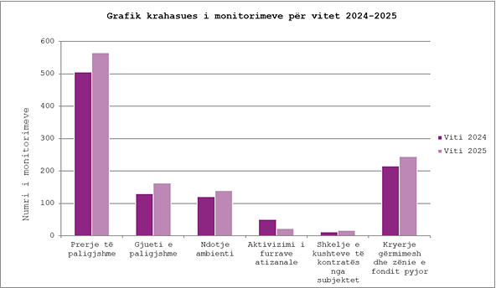
KOMITETI I MENAXHIMIT TË ZONAVE TË MBROJTURA MJEDISORE
Më poshtë po paraqesim një grafik krahasues të monitorimeve në zonat e mbrojtura mjedisore për vitet 2024-2025:

Slide 71
KOMITETI I MENAXHIMIT TË ZONAVE TË MBROJTURA MJEDISORE
Në lidhje me përqindjen e rasteve pa autor, ky është një shqetësim i rëndësishëm që kërkon një vëmendje të shtuar nga ana e autoriteteve. Pavarësisht se procesverbalet janë dërguar për hetime të mëtejshme në polici dhe prokurori, duket se ka një nevojë për forcimin e masave të monitorimit dhe inspektimit, përfshirë përdorimin e teknologjive moderne si kamerat e survejimit dhe dronët, që mund të ndihmojnë në identifikimin e autorëve të aktiviteteve ilegale.
Për përmirësim, mund të sugjerohet një rritje e bashkëpunimit midis institucioneve përgjegjëse, forcimi i edukimit të komunitetit lokal mbi pasojat e shkeljeve dhe përdorimi i mekanizmave të avancuar për mbikëqyrjen dhe regjistrimin e aktiviteteve në zonat e mbrojtura. Gjithashtu, mund të shqyrtohen mundësitë për angazhimin e burimeve shtesë për inspektime më të shpeshta dhe përmirësimin e raportimit të aktiviteteve të dyshimta nga ana e publikut dhe aktorëve të tjerë.

Slide 72
KOMITETI I MENAXHIMIT TË ZONAVE TË MBROJTURA MJEDISORE
Janë evidentuar 4 (katër) raste zjarresh për periudhën Janar - Dhjetor 2025:
Viti | Numri i Rasteve | Sipërfaqja e Prekur (ha) | Zona më Kritike
2024 | 3 raste: 1 në PN “Qafështamë” dhe 2 në PM “Krastë – Verjon” | PN “Qafështamë” (përshkruar 0.1 ha shkurre) Në PM “Krastë- Verjon” Rasti pare (përshkruar 9.5 ha pyje dhe djegur 4.5 ha trungishte të llojit pishë e egër) dhe Në rastin e dytë (përshkruar 0.5 ha shkurre). | PN “Qafështamë” PM “Krastë – Verjon”
2025 | 4 raste zjarri: 1. Bruz -Rrëzë, PK “Mali i Dajtit” 2. Mali i Krujës, PN “Qafështamë” 3. PTUM “BishtKamza” 4. PM “Krastë – Verjon” | 1. përshkruar 0.1 ha shkurre (rënia e telit të tensionit të lartë) 2. përshkruar 1 ha trungishte (arrestuar një person i dyshuar) 3.përshkruar 1 ha barishte + shkurre 4. përshkruar 0.8 ha pyll pishe (dyshohet i qëllimshëm) | PN “Qafështamë” PM “Krastë–Verjon” PTUM “BishtKamza” PK “Mali i Dajtit”

Slide 73
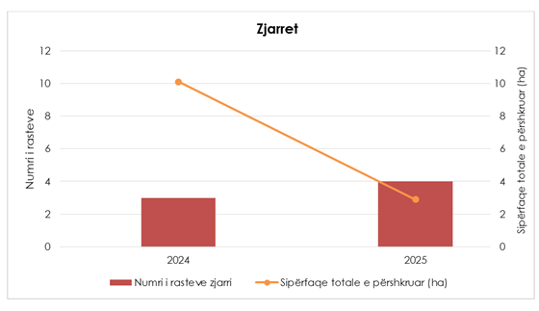
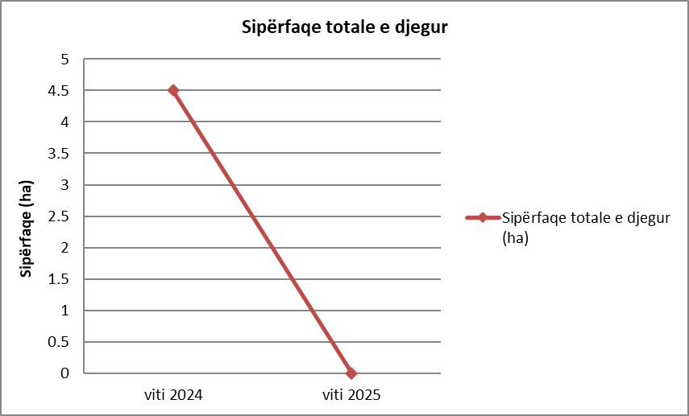
KOMITETI I MENAXHIMIT TË ZONAVE TË MBROJTURA MJEDISORE
Shkaktarët kryesorë të zjarreve në zonat e mbrojtura lidhen me dy faktorë kryesorë. Nga njëra anë, ndikimi i ndryshimeve klimatike, i shoqëruar me periudha të zgjatura thatësire dhe mungesë reshjesh, krijon kushte të favorshme për ndezjen dhe përhapjen e zjarreve. Nga ana tjetër, faktori njerëzor mbetet një element i rëndësishëm nxitës, edhe pse në shumicën e rasteve burimi konkret dhe autorët e zjarreve mbeten të paidentifikuar, çka vështirëson ndjekjen ligjore dhe masat ndëshkuese.

Slide 74
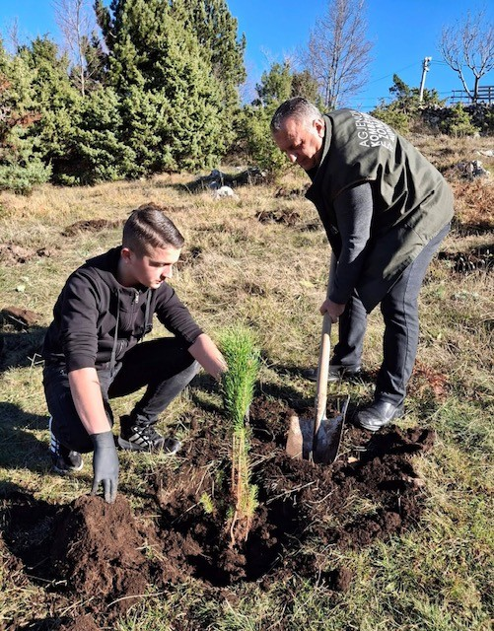
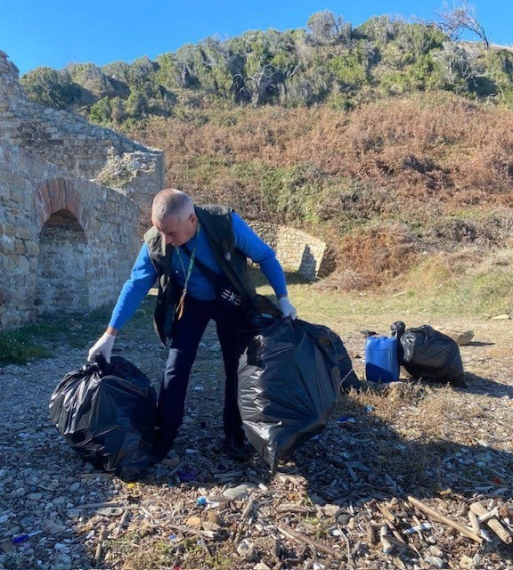
KOMITETI I MENAXHIMIT TË ZONAVE TË MBROJTURA MJEDISORE
AKTIVITETET MJEDISORE NË ZONAT E MBROJTURA
Viti | Fushata Mjedisore (pyllëzime) | Orë mjedisore | Aktivitete pastrimi
2024 | Në total 9 fushata 130 fidanë në shkolla 1550 në ZM (1300 Nuaj, PN Qafeshtamë) 100 PM “Krastë- Vrion” 100 PN “Qafështamë” 50 fidanë në Bovillë | 31 | 27
2025 | Në total 5 fushata 1300 fidanë në PN Qafështamë 100 fidanë pyjor në shkolla 100 fidanë në Malin e Krujës | 34 | 29

Slide 75
KOMITETI I MENAXHIMIT TË ZONAVE TË MBROJTURA MJEDISORE
TURIZMI/NUMRI I VIZITORËVE
Zona e mbrojtur | Viti | Vizitorë Vendas | Vizitorë të Huaj | Totali
PK “Mali i Dajtit” | 2023 | 52850 | 7150 | 60000
 | 2024 | 69600 | 19000 | 88600
 | 2025 | 63650 | 25200 | 88850
PN “Qafështamë” | 2023 | 123050 | 12850 | 135900
 | 2024 | 166800 | 31700 | 198500
 | 2025 | 159700 | 43700 | 203400
PTUM “Rrushkull” + MN “Kepi i Rodonit” | 2023 | 67100 | 10100 | 77200
 | 2024 | 52900 | 14150 | 67050
 | 2025 | 64800 | 19700 | 84500
Në total numri i turistëve nga viti 2024 në vitin 2025 është rritur me 22 600 vizitorë.

Slide 76
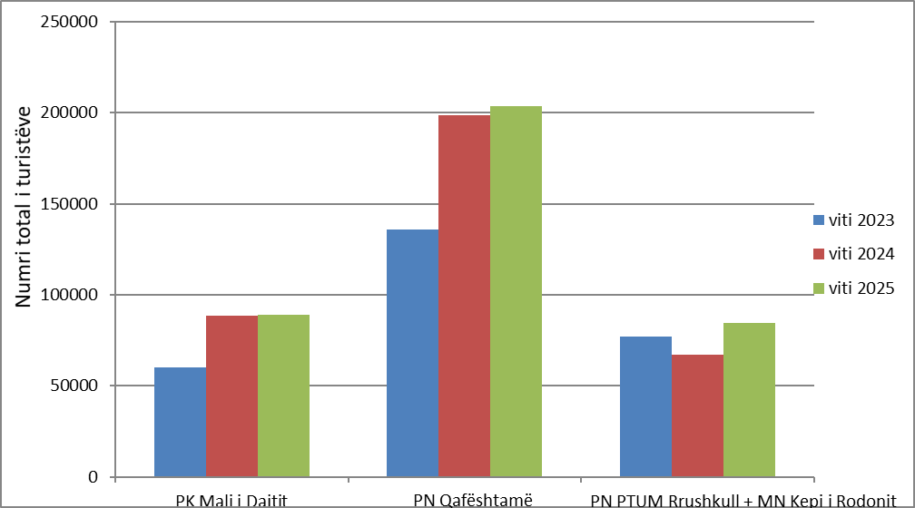
KOMITETI I MENAXHIMIT TË ZONAVE TË MBROJTURA MJEDISORE
TURIZMI/NUMRI I VIZITORËVE

Slide 77
KOMITETI I MENAXHIMIT TË ZONAVE TË MBROJTURA MJEDISORE
Problematika | Përshkrimi i problematikës | Masat e marra / të propozuara
Mungesa e hartimit dhe miratimit të planeve të menaxhimit në disa zona të mbrojtura | Mungesa e planeve të miratuara të menaxhimit ndikon në administrimin efektiv të zonave të mbrojtura, kufizon zbatimin e masave të qëndrueshme për ruajtjen e biodiversitetit dhe përdorimin racional të burimeve natyrore. | Hartimi dhe miratimi i planeve të menaxhimit në përputhje me legjislacionin në fuqi; përfshirja e ekspertëve, institucioneve përgjegjëse dhe palëve të interesit; integrimi i masave për ruajtjen e biodiversitetit dhe përdorimin e qëndrueshëm të burimeve natyrore.
Nevoja për saktësimin dhe vlerësimin e erozionit detar | Mungesa e studimeve të detajuara për erozionin detar paraqet rrezik për vijën bregdetare, habitatet natyrore dhe infrastrukturën ekzistuese. | Angazhimi i ekspertëve për kryerjen e studimeve të thelluara; hartimi dhe zbatimi i masave parandaluese dhe mbrojtëse; vendosja e një sistemi monitorimi periodik.
Ndotja e bregdetit nga prurjet e lumenjve Ishëm dhe Erzen | Prurjet e lumenjve transportojnë mbetje urbane dhe ndotje, duke ndikuar negativisht në cilësinë e ujërave, biodiversitetin dhe potencialin turistik. | Rritja e investimeve për pastrimin periodik të lumenjve dhe bregdetit; ndërtimi dhe përmirësimi i sistemeve të filtrimit dhe trajtimit të ujërave; forcimi i bashkëpunimit me njësitë e qeverisjes vendore.
Mosimplementimi i projekteve për pyllëzime dhe prita malore | Moszbatimi ose vonesat në implementimin e projekteve kanë ndikuar në degradimin e habitateve dhe rritjen e rrezikut nga erozioni dhe rrëshqitjet e tokës. | Rivlerësimi i projekteve ekzistuese; përshpejtimi i zbatimit të tyre; sigurimi i fondeve të nevojshme; forcimi i koordinimit ndërinstitucional
Problematikat e lidhura me zhvillimin e turizmit | Zhvillimi i pakontrolluar i turizmit ka sjellë dëmtime habitatesh, ndotje, mbipopullim dhe presion mbi ekosistemet. | Hartimi dhe zbatimi i standardeve për turizëm të qëndrueshëm; edukimi i turistëve dhe operatorëve; monitorim i vazhdueshëm; kontroll i flukseve turistike dhe përfshirje e komuniteteve lokale.

Slide 78
KOMITETI I MENAXHIMIT TË ZONAVE TË MBROJTURA MJEDISORE
RISITË PËR KMZMM
Agjencia Kombëtare e Zonave të Mbrojtura, në bashkëpunim me Ministrinë e Mjedisit dhe UNDP Albania, organizoi më 10 dhjetor 2025 një takim të përbashkët kushtuar vlerësimit dhe ngritjes së kapaciteteve të Komiteteve Menaxhuese në Zonat e Mbrojtura, gjatë të cilit u prezantua studimi përkatës në prani të Ministrit të Mjedisit dhe Përfaqësueses së Përhershme të UNDP në Shqipëri.
Në vijim të këtij takimi dhe pas përfundimit të afatit të përcaktuar për komente nga palët e interesuara, është shpërndarë për ndjekje dhe zbatim praktika e re për menaxhimin e Komiteteve.
Komiteti i Menaxhimit të Zonave të Mbrojtura Mjedisore do të ketë tashmë anëtarë me emra konkretë me të drejtë vote, të përhershëm ose të caktuar rast pas rasti, në varësi të problematikës që do të trajtohet dhe në përputhje me planin e menaxhimit të zonës përkatëse. Kjo do të mundësojë që problematikat të adresohen dhe të ndiqen më mirë dhe në mënyrë më efektive. Në këtë konteks vlerësojmë se do të jenë të nevojshme trajnime për anëtarët e Komiteteve të Menaxhimit, me qëllim zbatimin sa më efektiv të praktikës së re të menaxhimit.
Prefekti i Qarkut në rolin e Kryetarit të Komitetit të Menaxhimit të Zonave të Mbrojtura Mjedisore do të jetë në bashkëpunim të vazhdueshëm me AKZM-në, për implementimin e kësaj praktike të re menaxhimi të Komitetit, por edhe me qëllim që çdo vendimmarrje apo rekomandim i dalë nga Komiteti të zbatohet në nivel vendor.

Slide 79
ARSIMI
Gjatë gjithë vitit shkollor 2024-2025 janë monitoruar çështje të ndryshme si:
Për t’u theksuar është vijimi i punës së Task-Forcës për Sigurinë në Shkolla, e cila ka qenë një risi për sistemin arsimor parauniversitar shqiptar. Në këtë drejtim Institucioni i Prefektit ka ndjekur dhe monitoruar me përpikmëri udhëzimet e Ministrit të Brendshëm, duke raportuar çdo të premte në Ministrinë e Brendshme;
Rekrutimi i mësuesve të rinj në portalin qeveritar Mësues për Shqipërinë për vitin shkollor 2024-2025, ka vijuar sipas DRAP Durrës, ashtu si në vitin shkollor 2023-2024 të jetë në lartësinë e duhur për sa i përket mirë organizimit të procesit përzgjedhës të mësuesve sipas meritokracisë;
Cilësia dhe arritjet e mësuesve të rinj për marrjen e lishencës pas praktikës 1-vjeçare në institucionet e arsimit parauniversitar në Qarkun Durrës për vitin shkollor 2024-2025, në krahasim me vitin shkollor 2023-2024 ka qenë me notën mesatare 8 dhe me një kalueshmëri prej 60%;
Sistemi i ngrohjes në të gjitha institucionet e arsimit parauniversitar të porsa ndërtuara dhe përmirësimi i këtij sistemi në shkollat e tjera ekzistuese në Qarkun Durrës për vitin shkollor 2024-2025 ka patur një përmirësim të prekshëm në krahasim me vitin shkollor 2023-2024, duke bërë që mjediset e këtyre shkollave të jenë më të ngrohta dhe më konformë kushteve për zhvillimin e procesit mësimor;

Slide 80
ARSIMI
5. Shtimi i oficerëve të sigurisë, psikologëve, mësuesve ndihmës dhe punonjësve social në të gjitha institucionet e arsimit parauniversitar në krahasim me vitin shkollor 2023-2024, në 3-mujorin e parë të vitit shkollor 2024-2025 ka qenë në rritje dhe më cilësor, duke rritur njëherazi mësimdhënien dhe mësimnxënien, sigurinë, mbarvajtjen dhe cilësinë në të gjitha këto institucione me në qendër nxënësin. Ndonëse me një trend në rritje për përfshirjen e sa më shumë oficerë të sigurisë, psikologë, mësues ndihmës dhe punonjës social, përsëri kërkohet një vëmendje e shtuar në këtë drejtim;
6. Të rëndësishme për vitin shkollor 2024-2025 kanë qenë edhe zhvillimi i procesit të provimeve të Maturës Shtetërore dhe ai i provimeve të Lirimit. Ashtu si në vitin shkollor 2023-2024 edhe në vitin shkollor 2024-2025 procesi i zhvillimit të provimeve të lirimit dhe të maturës shtetërore kanë qenë të suksesshme, si në drejtim të mirë organizimit, ashtu edhe në drejtim të cilësisë dhe shmangies së çdo lloj problematike të mundshme përgjatë procesit të provimeve. Provimet e Maturës Shtetërore për vitin shkollor 2024-2025 u zhvilluan në datat 03, 10, 17 dhe 24 qershor 2025. Ndërsa provimet e Lirimit për klasat e nënta u zhvilluan në datat 19, 25 dhe 30 qershor 2025. Procesi i provimeve u zhvillua normalisht nën monitorimin e përfaqësuesve të Ministrisë së Arsimit, Rinisë dhe Sporteve dhe Zyrave Vendore Arsimore (ZVA) përkatëse.

Slide 81
ARSIMI
Të rëndësishme për vitin shkollor 2024-2025 kanë qenë edhe zhvillimi i procesit të provimeve të Maturës Shtetërore dhe ai i provimeve të Lirimit. Ashtu si në vitin shkollor 2023-2024 edhe në vitin shkollor 2024-2025 procesi i zhvillimit të provimeve të lirimit dhe të maturës shtetërore kanë qenë të suksesshme, si në drejtim të mirë organizimit, ashtu edhe në drejtim të cilësisë dhe shmangies së çdo lloj problematike të mundshme përgjatë procesit të provimeve.
Provimet e Maturës Shtetërore për vitin shkollor 2024-2025 u zhvilluan në datat 03, 10, 17 dhe 24 qershor 2025. Ndërsa provimet e Lirimit për klasat e nënta u zhvilluan në datat 19, 25 dhe 30 qershor 2025. Procesi i provimeve u zhvillua normalisht nën monitorimin e përfaqësuesve të Ministrisë së Arsimit, Rinisë dhe Sporteve dhe Zyrave Vendore Arsimore (ZVA) përkatëse.

Slide 82
ARSIMI
PROVIMET E MATURËS SHTETËRORE 2024-2025:
DREJTORIA | NR. I QENDRAVE | NXËNËS TË REGJISTRUAR | NXËNËS PJESËMARRËS | NXËNËS TË MUNGUAR | PROBLEMATIKA
Zyra Vendore Arsimore Durrës | 9 | 2311 | 2208 | 103 | Asnjë problem gjatë zhvillimit të provimit.
Zyra Vendore Arsimore Shijak | 1 | 108 | 97 | 11 | Asnjë problem gjatë zhvillimit të provimit.
Zyra Vendore Arsimore Krujë | 3 | 465 | 458 | 7 | Asnjë problem gjatë zhvillimit të provimit.
GJITHËSEJ | 13 | 2884 | 2312 | 121

Slide 83
ARSIMI
PROVIMET E LIRIMIT 2024-2025:
DREJTORIA | NR. I QENDRAVE | NXËNËS TË REGJISTRUAR | NXËNËS PJESËMARRËS | NXËNËS TË MUNGUAR | PROBLEMATIKA
Zyra Vendore Arsimore Durrës | 20 | 2180 | 2117 | 63 | Asnjë problem gjatë zhvillimit të provimit.
Zyra Vendore Arsimore Shijak | 5 | 217 | 214 | 3 | Asnjë problem gjatë zhvillimit të provimit.
Zyra Vendore Arsimore Krujë | 7 | 690 | 671 | 19 | Asnjë problem gjatë zhvillimit të provimit.
GJITHËSEJ | 16 | 3087 | 3002 | 85

Slide 84
ARSIMI
Problematikat të ndjekura:
Ankesa nga mësues të ndryshëm për vlerësimin e pikëzimit të dosjeve dhe renditjes përfundimtare për përzgjedhjen e vendit vakant në institucionin arsimor përkatës;
Ankesa nga komuniteti i prindërve për mos funksionimin e sistemit të ngrohjes në disa institucione arsimore parauniversitare;
Mungesa kolaudimit të fikseve të zjarrit dhe mos funksionimi i rrjetit hidrik në disa institucione arsimore parauniversitare;
Objektivat për vitin shkollor 2025-2026:
Ndjekja dhe monitorimi i Task-Forcës për Sigurinë në Shkolla;
Ndjekja dhe monitorimi i fillimit të vitit të ri shkollor;
Ndjekja dhe monitorimi i procesit të provimeve të Maturës Shtetërore dhe provimeve të Lirimit;
Ndjekja dhe monitorimi i procesit të rindërtimit të institucioneve arsimore të pambaruara;
Ndjekja dhe monitorimi i procesit mësimor dhe problematikave të ndryshme gjatë vitit shkollor.

Slide 85
SEKTORI I PLANIFIKIMIT, PËRBALLIMIT TË EMERGJENCAVE CIVILE DHE KRIZAVE
Vëmendja kryesore e Sektorit të Planifikimit, Përballimit të Emergjencave Civile dhe Krizave ka qenë:
Evidentimi dhe ndjekja e masave parandaluese për emergjencat civile në 3 (tre) Njësitë e Vetqeverisjes Vendore të qarkut Durrës;
Ndjekja e realizimit të projekteve me qëllim zvogëlimin e riskut nga fatkeqësitë;
Angazhimi i strukturave operacionale nëpërmjet koordinimit të Institucionit të Prefektit në rastet e situatave emergjente të krijuara, kryesisht gjatë periudhës së dimrit dhe verës

Slide 86
MBROJTJA CIVILE
VËMENDJA E QEVERISË, NËPËRMJET:
1. Miratimit të projekteve fituese të financuara për vitin 2025 nga fondi për parandalimin she menaxhimin e fatkeqësive natyrore, si dhe autoritetit kontraktor për zbatimin e projekteve, sipas Njësive të Vetëqeverisjes Vendore ku pjesë e listës janë të trë bashkitë e qarkut dhe konkretisht:
Bashkia Durrës – Blerje automjeti zjarrfikës, me vlerë projekti 10,000,000 lekë dhe financimi për vitin 2025 është 5,600,000 lekë.
Bashkia Krujë – Blerje fadromë me goma me ngarkues përpara dhe krahë gërmimi mbrapa, me vlerë projekti 12,000,000 lëkë dhe financimi për vitin 2025 është 6,720,000 lekë.
Bashkia Shijak – Blerje automjeti zjarrfikës, me vlerë projekti 12,000,000 lekë dhe financimi për vitin 2025 është 6,720,000 lekë.
2. Mirëmbajtja e Kanalave të Ujërave të Larta (K.U.L) të bëra nga Drejtoria Rajonale e Ujitjes dhe Kullimit – Rajoni Durrës.

Slide 87
FONDI I KUSHTËZUAR 2025
Në lidhje me përdorimin e fondit të kushtëzuar të buxhetit të shtetit për vitin 2025, në fushën e mbrojtjes civile nga Dega e Thesarit Durrës rezulton:
Për Bashkinë Durrës fondet e kushtëzuara për vitin 2025 në programin “Emergjencat Civile”, të Ministrisë së Mbrojtjes për llogarinë ekonomike 604 është çelja fillestare me vlerë 40.604.333 lekë dhe vlera 5.600.000 (për blerje zjarrfikëse).
Nga këto janë përdorur deri tani 3.061.841 lekë.
Për Bashkinë Shijak ka fonde të çelura në shumat 6.720.000 lekë dhe 5.391.047 lekë të cilat deri sot ende nuk i ka prekur dhe pret ti likuidojë.
Institucioni | Llogaria ekonomike | Plani | Fondet e disponueshme
Bashkia Durrës | 231 | 5,600,000 | -
 | 604 | 40,604,333 | 37.527.489
Bashkia Shijak | 231 | 6,720,000 | -
 | 231 | 5,391,047 | 5,391,047

Slide 88
FONDI I KUSHTËZUAR 2025
Në lidhje me përdorimin e fondit të kushtëzuar të buxhetit të shtetit për vitin 2025, në fushën e mbrojtjes civile nga Dega e Thesarit Krujë rezulton:
Institucioni | Llogaria ekonomike | Kodi i Produktit | Plani | Fakti
Bashkia Krujë | 6040000 | 91707AB | 147318361 | 639911
Bashkia Krujë | 2310000 | 18AZ905 | 6720000 | 6720000
Bashkia Krujë | 231000 | 21AD502 | 4000000 | 0

Slide 89
KOMISIONI I MBROJTJES CIVILE
1. Mbledhja të planifikuara në planin vjetor (për sezonin veror dhe sezonin dimëror): 2;
(Mbledhje e datës 05.06.2025 dhe 13.10.2025).
2. Mbledhje jashtë rradhe (29.01.2025 nisur nga situata e reshjeve të shiut): 1;
3. Inspektime në M.Z.Sh-të 2;
4. Inspektime në Argjinaturë, KUL, Hidrovorë, Rezervuarë 1;
5. Takime në Njësitë Administrative me nivel të lartë risku 2;
6. Pjesëmarrje në mbledhje të Komisionit Vendor të Mbrojtjes Civile 3.

Slide 90
SEZONI PRANVERE - VJESHTE ZJARREVE
Gjatë periudhës së nxehtë të vitit 2025, në fokus të vëmëndjes së të gjitha strukturave operacionale kanë qenë zjarret. Duke e krahasuar me vitin 2024, ka përmirësim në "Sistemin e Raportimit" në dhënien e njoftimit në kohë për zjarr, dhe kemi rregjistruar në total 196 raste zjarri nga 300 në 2024 pra 104 raste më pak. Zjarre ka pasur në banesa, aktivitete tregtare, pyje, kullota e hamullore.
Reagimi i strukturave operacionale në kohë ka ndikuar në izolimin e shpejtë të vatrave të zjarrit.

Slide 91
ANALIZA E ZJARREVE DREJTORIA VENDORE E POLICISE
Komisariati I Policisë Durrës (Bashkia Durrës), janë evidentuar 4 vepra penale, zbuluar 4, me 4 autorë në gjendje të lirë.
Komisariati i Policisë Shijak (Bashkia Shijak), janë evidentuar 2 vepra penale, zbuluar 2 me dy autorë të arrestuar.
Në juridiksionin e Komisariatit të Policisë Krujë janë rrëgjistruar 13 vepra penale me shkak zjarrin.
Ngjarje të zbuluara rezultojnë 12 dhe janë evidentuar 7 autorë në lidhje me rastet e zjarrvënieve në mënyrë aksidentale.
Një person është arrestuar për zjarrvënie të qëllimshmë. Persona të ndjekur në gjengje të lirë janë 4 persona ndërsa nuk ka asnjë person të shpallur në kërkim.

Slide 92
HOTSPOTE QË PARAQESIN EMERGJENCA
Evidentimin e “hotspoteve” konkrete që paraqesin emergjencë në Bashkinë Shijak;
Rezervuari i Gjepales-ka dëmtime të rënda në anën e jashtme të trupit të digës.
Rezervuari Shëtel: Ka rrëshqitje në anën e digës.
Rezervuari Bilalas: Diga është e dëmtuar rëndë nga erozioni në anën e brendshme.
Rezervuari i Rubjekës: Rrëshqitje në anën e digës.
Evidentimin e “hotspoteve” konkrete që paraqesin emergjencë në Bashkinë Krujë;
Në Njësinë Administrative Thumanë ura të dëmtuara dhe riparuara ,fshati Thumanë 1, Borizanë 4. Në Njësinë Administrative Cudhi, ura aktualisht të dëmtuara dhe të pakalueshme janë 2, në fshatin Katund Nojë, në lagjen Prenollë në fshatin Mafsheq. Në total 7 ura. Lumenjtë të cilët përshkojnë në territorin e Bashkisë janë lumi Zezë, lumi Gjole, lumi Budull, bashkohen duke krijuar lumin Ishëm, i cili në raste të prurjeve përbën rrezik përmbytje në territoret e Njësive Administrative, kryesisht Fushë Krujë, Bubq dhe Thumanë. Në Cudhi pothuajse të 9 fshatrat e saj.

Slide 93
HOTSPOTE QË PARAQESIN EMERGJENCA
Evidentimin e “hotspoteve” konkrete që paraqesin emergjenca në Bashkinë Durrës:
Lumi Erzen: Në segmentin që përshkon fshatin Vadardhë, lumi del nga shtrati dhe shkakton përmbytje periodike. Edhe pse është kryer ndërhyrje në argjinaturë, një pjesë e saj vijon të mbetet problematike dhe kërkon ndërhyrje shtesë.
Përroi i Tonës: Ky përrua paraqet problematika të përsëritura gjatë reshjeve intensive, duke krijuar rrezik për përmbytje në zonat përreth.
Njësia Administrative Katund i Ri: Dalja nga shtrati i lumit Erzen mbetet shqetësim i vazhdueshëm, veçanërisht në zonën e Shën Apremës.
Zona e Ishmit: Janë evidentuar raste rrëshqitjesh dherash, të cilat paraqesin rrezik për infrastrukturën dhe banesat në këtë territor.

Slide 94
KANALE TE PASTRUARA, ARGJINATURA
Sektori i Planifikimit, Përballimit të Emergjencave Civile dhe Krizave kanë kryer inspektimin në terren të punës në lidhje me pastrimin e kanaleve të para, të dyta dhe ujërave të larta, që janë nën administrimin e Bashkive dhe Drejtorisë së Ujitjes dhe Kullimit.
Menaxhimi i kanaleve në kohën e duhur, para fillimit të rreshjeve, bëri të mundur rritjen e efikasitetit të çdo strukture, për parandalimin, parapërgatitjen, përballimin dhe minimizimin e dëmeve nga rreziku i përmbytjeve.
Nga Bashkia Krujë rezulton se gjatësia e kanaleve të pastruara është 2600 ml.
Nga Bashkia Durrës rezulton se gjatësia e kanaleve të pastruara është 4620 ml.
Nga Bashkia Shijak rezulton se gjatësia e kanaleve të pastruara është 1800 ml.

Slide 95
VKB TË KONFIRMUARA (RASTE RËNIE ZJARRI NË BANESA DHE PËRMBYTJE)
Është konfirmuar bazueshmëria ligjore e Vendimeve të Këshillave Bashkiak si më poshtë:
Bashkia Durrës
VKB nr.67 datë 11.11.2025,” Për miratimin e ndihmës financiare me vlerë 3,061,841 lekë, për familjet që kanë pësuar dëme si pasojë e rënies së zjarrit në banesat e tyre”.
VKB nr.75 datë 23.12.2025,”Për miratimin e dhënies së ndihmës financiare me vlerë totale 50’572’489 (pesëdhjetë milionë e pesëqind e shtatëdhjetë e dy mijë e katërqind e tetëdhjetë e nëntë) lekë për likuidimin e plotë të disa familjeve dhe për likuidimin me këst të pjesës tjetër, të dëmtuara nga përmbytjet e shkaktuara nga reshjet intensive të shiut të datave 29.01.2025-30.01.2025”.
Bashkia Krujë
VKB nr.39 datë 21.10.2025,”Për Miratimin e dhënies së ndihmës financiare me vlerë 3 518 075.33 lekë (tre milion e pesëqind e tetëmbëdhjetë mijë e shtatëdhetë e pesë pikë tridhjetë e tre) lekë, për familjet që kanë pasur dëmtime si pasojë e rënies së zjarrit në banesat e tyre, përkatësisht për familjen e z.Hysen Murat Pula, banor në lagjen Berbere, Krujë me vlerë 311747 (treqind enjëmbëdhjetëmijë e shtatëqind e dyzet e shtatë), për familjen e z.Pëllumb Xhevat Kalaraj banor në Breg Lumi, fshati Gramëz, Thumanë, me vlerë 328 164.07 (treqind e njëzet e tetë e njëqind e gjashtëdhjetë e katër pikë zero shtatë) lekë, për familjen e z.Selman Ibrahim Doku, banor në fshatin Barkanesh, Krujë, me vlerë 837 941.995 (tetëqind e tridhjetë e shtatë mijë e nëntëqind e dyzet e një pikë nëntëqind e nëntëdhjetë e pesë) lekë, për familjen e Z.Dashamir Selman Doku, banor në fshatin Barkanesh, Krujë, me vlerë 922 751.265 (nëntëqind e njëzet e dy e shtatëqind e pesëdhjetë e një pikë dyqind e gjashtëdhjetë e pesë) lekë , për familjen e znj.Dëshira Hysen Deliu, banore në fshatin Luz i Sipërm, Fushë Krujë 1 117 471 (njëmilion e njëqind e shtatëmbëdhjetë mijë e katërqind e shtatëdhjetë e një) lekë”.

Slide 96
REZULTATET
Përmirësim i skemës së lajmërimit në kohë;
Rritja e bashkëpunimit mes strukturave përgjegjëse (E.C., M.Z.Sh, P.Sh, AKMC);
Fushatë ndërgjegjësimi në terren, media sociale;
Ulje të numrit të zjarreve në të 3 bashkitë (104 raste më pak se 2024), reagimi në kohë ka ndikuar në uljen e sipërfaqes së përshkruar nga zjarri;
Janë zbuluar 19 raste të zjarrvënies nga ana e Policisë së Shtetit (34 raste në vitin 2024, pra 15 raste më pak);
Shtimi i kapaciteteve në mjete të M.Z.Sh-së Durrës me 1 (një) mjet pikup;
Bashkëpunimi i ngushtë me OSSHEE ka mundësuar që energjia elektrike në hidrovë të mos shkëputet asnjë moment;

Slide 97
PROBLEMATIKAT
Fondi I kushtëzuar për bashkitë nuk arrin vlerën minimale prej 4% të totalit të buxhetit vjetor siç parashikon neni 65, pika 1 e ligjit nr.45/2019 “Për mbrojtjen civile”.
Nevoja për rehabilitimin sidomos të Lumit Ishëm pasi këtu paraqitet situata më e domosdshme (kemi kërkuar mbajtjen e një takimi të nivelit të lartë vendimmarrës dhe teknik);
Mungesa në kapacitete të M.Z.SH-ve në mjete, pajisje, efektivë zjarrfikës (sidomos në bashkinë Durrës);
Mungesa e 2 nënstacioneve zjarrfikëse (minimalisht) të përhershme (1 për Bashkinë Durrës dhe 1 për Bashkinë Krujë). Autoriteti Portual Durrës (Stacioni zjarrfikës) ka ndihmuar në disa raste zjarri, M.Z.Sh-ja.
Kurora e digave të rezervuarëve: Rubjek 1, Rubjek 2, Gjepalaj, Shetel (Bashkia Shijak);
Mungesa e një udhëzimi/urdhri për Komisariatin e Policisë Krujë (si pjesë e D.V.P.T nga 1 qershori 2023) në lidhje me raportimin për rastet e emergjencave në territorin e Bashkisë Krujë (kemi dërguar një shkresë Drejtorisë Vendore të Policisë Tiranë);
Përdorimi i fondit të kushtëzuar në fushën e mbrojtjes civile alokuar bashkive nga buxheti i shtetit;
Mungesa e burimeve njerëzore apo financiare për hartimin e paketës me 3 (tre) dokumentat strategjike të emergjencave civile;
Mungesa e Hidrantëve për furnizimin me ujë të mjeteve zjarrfikëse, sidomos në zonat me nivel të lartë risku për zjarret;
Mungesa e një VKM-je/Urdhëri/Udhëzimi për mënyrën e funksionimit të Komisionit të Mbrojtjes Civile në nivel qarku (aktualisht tani funksionojmë me Udhëzimin e Ministrit nr. 16, datë 11.07.2003 “Për ngritjen e Komisionit të Planifikimit të Emergjencave Civile në Nivel Qarku”).

Slide 98
OBJEKTIVAT 2026
Në koordinim me Agjencinë Kombëtarë të Mbrojtjes Civile, ekspertëve të GIZ dhe MetroPOLIS&Co-Plan nis:
Është ngritur urdhëri nr. 90 datë 22.12.2025 ‘”Për procesin e hartimit të dokumentave strategjike për zvogëlimin e riskut nga fatkeqësitë në nivel qarku”.
a) Procesi i hartimit të dokumentave strategjike për “Vlerësimin e Riskut nga Fatkeqësitë”, në nivel qarku.
b)Procesi i hartimit të dokumentave strategjike për “Strategjinë Vendore të zvogëlimit të Riskut nga Fatkeqësitë”, në nivel qarku.
Përditësimi i Planit Kundër Ndotjes Detare të shkallës së II-të për vitin 2026;
Përmirësimi akoma më shumë i “Sistemit të Raportimit”, duke nisur fillimisht me hapjen e grupit me anëtarët e Komisionit të Mbrojtjes Civile të Qarkut;
Organizimi në terren i takimeve në kuadër të sensibilizimit, përmirësimit të sistemit të njoftimit, bashkëpunimit mes strukturave përgjegjëse në rastet e zjarreve (në zonat me risk të lartë, nisur nga përvoja e viteve të shkuara);
Ndjekja e vijueshmërisë së projekteve , sipas thirrjes për aplikim,”Fondi për Digat”, hapur nga AKMC.

Slide 99
OBJEKTIVAT 2026
Vijimi i punës për ndjekjen me prioritet të Hotspoteve që paraqesin emergjencë në qark.
Pjesëmarrja gjatë punimeve të Mbledhjeve Vendore të Komisionit të Mbrojtjes Civile;
Organizimi në terren i takimeve në kuadër të sensibilizimit, përmirësimit të sistemit të njoftimit, bashkëpunimit mes strukturave përgjegjëse në rastet e zjarreve (në zonat me risk të lartë, nisur nga përvoja e viteve të shkuara).

Slide 100

FUNKSIONET E DELEGUARA
GJENDJA CIVILE
Në zbatim të Ligjit Nr. 10129, datë 11.05.2009 “Për Gjendjen Civile” zyra e arkivit të gjendjes civile ka punuar 1800 dokumenta të ardhura ne sistemin elktronik SQDNE.DHE 2000 dokumenta të lëshuar nga platforma E-Albania.
Ketu përfshihen:
1. Certifikata Lindje nga Akti;
2. Certifikata martese nga Akti;
3. Certifikata vdekje nga Akti;
4. Certifikata perberjeve familjare te vitit 1930-1945-1950.

Slide 101

FUNKSIONET E DELEGUARA
LEGALIZIMI I DOKUMENTAVE
Bazuar në VKM Nr.134 datë 07.03.2003 “Për vërtetimin dhe legalizimin e dokumentave të lëshuara në Republikën e Shqipërisë për përdorim jashtë vendit dhe të dokumentave të huaja për përdorim brenda vendit” janë legalizuar 1652 dokumenta të lëshuara nga organet e Njësive të Vetëqeverisjes Vendore.
DOKUMENTA TË LEGALIZURA
Viti 2023 Viti 2024 Viti 2025
6639 1268 1652

Slide 102
FUNKSIONET E DELEGUARA
SHQYRTIMI I KUNDRAVAJTJEVE ADMINISTRATIVE NË FUSHËN E QARKULLIMIT RRUGOR
Në lidhje me kundravajtjet administrative, në zbatim të Udhëzimit Nr.687 datë 05.12.2013 “Për mënyrën e evidentimit dhe shqyrtimit të kundravajtjeve administrative, proçedurat që ndiqen për masat administrative plotësuese dhe administrimi i gjobave në fushën e qarkullimit rrugor” janë shqyrtuar 2 praktika shkresore të dërguara nga Drejtoria e Policisë së Qarkut Durrës.
Viti 2023 | Viti 2024 | Viti 2025
15 | 8 | 2

Slide 103
VERIFIKIMI I LIGJSHMËRISË SË AKTEVE TË ORGANEVE TË VETËQEVERISJES VENDORE
EVIDENCË PËR AKTET NORMATIVE TË ORGANEVE TË VETËQEVERISJES VENDORE 2025
Janar – dhjetor 2025
Njësi të Vetëqeverisjes Vendore | Këshilli Q.Durrës | Bashkia Durrës | Bashkia Krujë | Bashkia Shijak | Totali
Gjithsej | 16 | 82 | 72 | 44 | 214
Të bazuara në ligj | 16 | 47 | 31 | 30 | 124
Të pabazuara në ligj | 0 | 1 | 6 | 8 | 15
Individuale | 0 | 34 | 35 | 6 | 75
Gjatë vitit 2024 kanë hyrë për konfirmim në institucionin e Prefektit gjithsej 214 vendime nga organet e vetqeverisjes vendore (40 vendime më pak se viti i kaluar), 124 vendime janë të bazuara në ligj ku është bërë dhe konfirmimi i tyre, gjashtë vendime të Bashkisë Krujë janë kthyer si të pa pazuara në ligj dhe tetë vendime të Bashkisë Shijak janë kthyer si të pa pazuara në ligj , po ashtu është kthyer një vendim i Bashkisë Durrës (kryesisht dhënie toke në përdorim të tretëve, për mbetjet urbane etj) si dhe 76 vendime janë me karakter individual.
Bashkia e Durrësit për të dyja vitet ka numrin më të madh të vendimeve duke qene se është dhe bashkia më e madhe e qarkut Durrës.

Slide 104
VERIFIKIMI I LIGJSHMËRISË SË AKTEVE TË ORGANEVE TË VETËQEVERISJES VENDORE
Këshilli i qarkut gjatë vitit 2025 ka sjellë për konfirmim pranë institucionit të Prefektit gjithsej 16 vendime dmth 5 vendime më pak se viti i kaluar.
Njësi të Vetëqeverisjes Vendore | Këshilli Q.Durrës Viti 2024 | Këshilli Q.Durrës Viti 2025 | Diferenca 2024 vs 2025
Gjithsej | 21 | 16 | ▼5
Të bazuara në ligj | 15 | 16 | ▲1
Të pabazuara në ligj | 0 | 0 | 0
Individuale | 6 | 0 | 0

Slide 105
VERIFIKIMI I LIGJSHMËRISË SË AKTEVE TË ORGANEVE TË VETËQEVERISJES VENDORE
Bashkia Durrës ka numrin më të madh të vendimeve të marra nga të gjitha organet e tjera të vetqeverisjes vendore. Gjatë vitit 2025 kjo bashki ka sjellë për konfirmim ligjor pranë institucionit të Prefektit gjithsej 82 vendime dmth 37 vendime më pak se viti i kaluar.
Njësi të Vetëqeverisjes Vendore | Bashkia Durrës Viti 2024 | Bashkia Durrës Viti 2025 | Diferenca 2024 vs 2025
Gjithsej | 119 | 82 | ▼37
Të bazuara në ligj | 64 | 47 | ▼17
Të pabazuara në ligj | 0 | 1 | 1
Individuale | 126 | 55 | ▼71

Slide 106
VERIFIKIMI I LIGJSHMËRISË SË AKTEVE TË ORGANEVE TË VETËQEVERISJES VENDORE
Bashkia Krujë gjatë vitit 2025 ka sjellë për konfirmim pranë institucionit të Prefektit gjithsej 72 vendime dmth ka marrë 10 vendime më pak së viti 2024.
Njësi të Vetëqeverisjes Vendore | Bashkia Krujë Viti 2024 | Bashkia Krujë Viti 2025 | Diferenca 2024 vs 2025
Gjithsej | 82 | 72 | ▼10
Të bazuara në ligj | 40 | 31 | ▼9
Të pabazuara në ligj | 5 | 6 | ▲1
Individuale | 37 | 35 | ▼2

Slide 107
VERIFIKIMI I LIGJSHMËRISË SË AKTEVE TË ORGANEVE TË VETËQEVERISJES VENDORE
Bashkia Shijak gjatë vitit 2025 ka sjellë për konfirmim pranë institucionit të Prefektit gjithsej 44 vendime dmth 12 vendime më shumë se viti 2024.
Njësi të Vetëqeverisjes Vendore | Bashkia Shijak Viti 2024 | Bashkia Shijak Viti 2025 | Diferenca 2024 vs 2025
Gjithsej | 32 | 44 | ▼25
Të bazuara në ligj | 30 | 30 | ▼4
Të pabazuara në ligj | 0 | 8 | ▲8
Individuale | 2 | 6 | ▲4

Slide 108
VERIFIKIMI I LIGJSHMËRISË SË AKTEVE TË ORGANEVE TË VETËQEVERISJES VENDORE
Në zbatim të nenit 17 të po këtij ligji, institucioni i Prefektit ka verifikuar ligjshmërinë e akteve me karakter normativ drejtëpërdrejtë dhe sistematikisht në të tre Bashkitë e Qarkut dhe Këshillin e Qarkut Durrës, çdo tre muaj.
Gjatë këtyre verifikimeve në vend të ligjshmërisë, nuk janë konstatuar akte normative të padepozituara tek Prefekti sipas procedurës së parashikuar në nenin 16 të këtij ligji, si rrjedhoje nuk kemi patur raste të këkesave për pavlefshmëri akti në Gjykatë.
Gjatë këtyre kontrolleve dhe në vazhdimësi gjatë punës tonë u kemi lënë organeve të vetëqeverisjes vendore rekomandimet tona me shkrim në lidhje me vazhdimësinë e punës së Këshillave Bashkiakë.
Disa nga rekomandimet janë si vijon:
Nevoja e rishikimit të rregullores së funksionimit të këtyre këshillave në mënyrë që cdo pikë e kësaj rregulloreje të mund të gjejë zbatim konkret nga këshilli gjatë punës së tij , rekomandim ky i nxitur edhe nga problematikat e lindura gjatë vijueshmërisë së punës së këshillave bashkiakë.

Slide 109
VERIFIKIMI I LIGJSHMËRISË SË AKTEVE TË ORGANEVE TË VETËQEVERISJES VENDORE
Gjithashtu në vijim të korespondencës sonë zyrtare edhe të më hershme kemi rekomanduar paraqitjen për verifikim të ligjshmërisë së akteve pranë Prefektit të Qarkut të cilat duhet të plotësojnë kriteret që ka një akt nënligjor me karakter normativ në zbatim të nenit 8/a të Ligjit nr Nr.107/2016 “Për Prefektin e Qarkut” i ndryushuar, si dhe nenit 16 të këtij ligji. Aktet me karakter individual të miratuara nga Këshilli Bashkiak apo nga Bashkia hyjnë në fuqi në datën e njoftimit të tyre subjekteve që përfshihen në to (neni 55/6 i ligjit 139/2015), datë e cila duhet të shënohet në dispozitivin e vendimit si dhe nuk është e nevojshme të depozitohen tek prefekti i qarkut për verifikim ligjshmërie. Kjo bën të mundur edhe mos zvarritjen e individëve të cilëve u drejtohet ky akt, të cilët nuk ka arsyetim ligjor të presin afatin dhjetë ditor të verifikimit të ligjshmërisë nga Prefekti.
Gjithashtu kemi rekomanduar duke e parë të domosdoshëm dhe një objektiv thelbësor të punës në vijim të prefektit, respektimin e kreut VI të ligjit për vetëqeverisjen vendore mbi transparencën, konsultimin dhe pjesëmarrjen qytetare në çdo lloj vendim marrje ku pjesëmarrja e komunitetit është kërkesë ligjore dhe rrolin e rëndësishëm të koordinatorit të njoftimit dhe konsultimit publik i cili është përgjegjës për bashkërendimin dhe administrimin e përgjithshëm të punës për garantimin e të drejtës së informimit. Kemi vënë theksin në përpillimin e proces verbalit të mbajtur gjatë konsultimit me publikun i cili duhet të ketë si element themelor të tij, të pranishmit, pretendimet apo diskutimet në takim. Të pranishmit duhet të jene të gjitha grupet e interesit sipas përcaktimeve ligjore përkatëse.

Slide 110
VERIFIKIMI I LIGJSHMËRISË SË AKTEVE TË ORGANEVE TË VETËQEVERISJES VENDORE
Bazuar edhe në ndryshimet që ka pësuar Ligji “Për Prefektin e Qarkut” i ndryshuar me Ligjin nr 36/2024 “ Për disa shtesa dhe ndryshihme në Ligjin nr nr 107/2016 “Prefektin e Qarkut”, kemi vënë në zbatim kërkesat e ligjit, që për cdo akt me karakter normativ që depozitohet pranë prefektit të qarkut për verifikim ligjshmërie duhet të kihet parasysh:
Pajisja me certifikatë pronësie, hartë treguese dhe kartelë pasurie e rifreskuar për cdo pronë të bashkisë mbi të cilën meren vendime tjetërsimi apo dhënie në përdorim të tretëve nga Këshilli Bashkiak. Ky dokumentacion është shumë i rëndësishëm të depozitohet bashkëngjitur projekt vendimit që i paraqitet për shqyrtim Këshillit Bashkiak.
Si dhe në zbatim të nenit 7 të ligjit 36/2024 aktet të shoqërohen me një relacion përmbledhës të arsyeve për nxjerrjen e tyre, duke argumentuar për problematikat, qëllimet, objektivat që synohet të arrihen, përparësitë si dhe efektet e pritshme nga miratimi.

Slide 111
SEKTORI FINANCË DHE SHËRBIME MBËSHTETËSE
MBI AKTIVITETIN E SEKTORIT TË FINANCËS E SHËRBIMEVE MBËSHTETËSE PREFEKTI QARKUT DURRËS PËR PERIUDHËN
JANAR-DHJETOR 2025
Në zbatim të ligjit Nr. 107/2016 datë 27.10.2016 “Për Prefektin e Qarkut”, Urdhërit të Kryeministrit nr.50, datë 12.04.2017 “Për miratimin e detyrave të administratës së Prefektit të Qarkut”, ndryshuar me Urdhërin e Kryeministrit nr.21, datë 05.02.2025 “Për miratimin e detyrave të administratës së Prefektit të Qarkut”. Rregullores së Brendshme të institucionit miratuar me Urdhërin e Ministrit Brendshëm nr.175, datë 09.07.2020 “Për Miratimin e Rregullores së Brendshme të institucionit të Prefektit të Qarkut”, ndryshuar dhe miratuar me Urdhërin e Ministrit Brendshëm nr.39, datë 20.02.2025 “Për Miratimin e Rregullores së Brendshme të institucionit të Prefektit të Qarkut”si dhe prioritetet dhe objektivat e institucionit, secili specialist dhe i gjithë sektori kanë të përcaktuar qartë detyrat për çdo vend pune. Mbi këtë bazë operohet dhe kërkohet zbatimi i këtyre detyrave të shtruara në vijueshmerinë e punës së gjithë stafit të institucionit të Prefektit të Qarkut Durrës.

Slide 112
SEKTORI FINANCË DHE SHËRBIME MBËSHTETËSE
Sektori i Financës dhe Shërbimeve Mbështetëse, pranë Prefektit të Qarkut Durrës, gjatë vitit 2025 e ka mbështetur punën e saj në zbatim të ligjshmërisë dhe objektivave të shtruara për realizimin e tyre në të gjithë veprimtarinë e këtij sektori, në zbatim të ligjit “Për Prefektin e Qarkut”, të ligjit “Për menaxhimin e sistemit buxhetor në Republikën e Shqipërisë” si dhe ligjeve e udhëzimeve specifike në fushën e financës.
Në zbatim të saj kemi patur bashkëpunim dhe me sektorët e tjerë të Prefekturës si dhe në kontakt e ndjekje të vazhdueshme dhe me njesitë e qeverisjes vendore për realizimin e kërkesave të reja të menaxhimit me efikasistetit më të mirë të burimeve financiare të vëna në dispozicion nga ana e buxhetit të shtetit. Në këtë periudhë, detyrat para punonjësve të Sektorit të Financës ishin realizimi me efikasitet dhe kopetencë profesionale të gjithë aktivitetit të tyre.

Slide 113
SEKTORI FINANCË DHE SHËRBIME MBËSHTETËSE
Sektori Financës që në fillim të vitit në bashkëpunim me sektorët përkatës të Prefektit Qarkut Durrës, bëri detajimin e buxhetit të vitit 2025 si dhe dha ndihmën parësore për tre Bashkitë dhe Këshillin e Qarkut, me qëllim që detajimi dhe vënia në zbatim e këtij buxheti të bëheshin saktësisht dhe në kohë. Kjo është kryer si me detajimet buxhetore, paketat fiskale, mbylljet vjetore apo ndjekjen e problematikave që shfaqeshin vazhdimisht në këto njësi.
Po në këtë këndvështrim u punua dhe u krye mbyllja e rezultatit ekonomik të Prefekturës si dhe u hartua programi vjetor i punës për vitin 2025. Brenda muajit Janar 2025, u detajua buxheti i ri për vitin 2025 për administratën e Prefektit dhe Gjendjen Civile. Gjithashtu u hartua Rregjistri i realizimit të Prokurimit Publik për vitin 2024 si dhe u hartua dhe miratua nga Agjensia e Prokutimit Publik, Rregjistri i parashikimit të Prokurimit Publik për vitin 2025 të cilët u dërguan brenda afatit në Ministrinë e Punëve të Brendshme dhe Degën e Thesarit.

Slide 114
SEKTORI FINANCË DHE SHËRBIME MBËSHTETËSE
II. Në zbatim të Urdhërit nr.6 prot datë 13.01.2025 të Prefektit të Qarkut Durrës është përcaktuar struktura e administratës së Prefektit me 28 punonjës, (bashkë me 2 punonjës të gjendjes civile) sipas pozicioneve të punës dhe me emrat e punonjësve. Nga DAP është bërë emërimi në muajin janar 2025 i Përgjegjësesit të Sektorit të Planifikimit dhe Përballimit të Emergjecave Civile, në mars janë emëruar 2 specialist në Sektorin Monitorimit të Kopetencave Vendore dhe Funksioneve të Deleguara dhe në muajin prill 2025 është emëruar 1 specilist i Sektorit të Planifikimit dhe Përballimit të Emergjecave Civile. Gjatë gjithë kësaj periudhe kanë qenë në marrëdhënie pune mesatarisht 27 punonjës dhe nji punonjëse me raporta lindje, për të cilët janë kryer në afat hartimi i listpagesave, përllogaritja e kontributeve dhe tatimit, përpilimi i urdhër shpenzimeve si dhe ndjekja e pagesave në Thesar dhe Bankë.
III. Në zbatim të ligjit nr.115/2024 “Për Buxhetin e vitit 2025”, të Udhëzimit Plotësues nr.2 datë 24.01.2025 “Për zbatimin e buxhetit të vitit 2025”, është ndjekur përdorimi dhe administrimi i fondeve të vëna në dispozicion për aparatin e Prefekturës dhe atë të Gjendjes Civile. Kemi raportuar çdo muaj, evidencat e realizimit të treguesve buxhetorë në Ministrinë e Brendshme dhe në Degën e Thesarit.

Slide 115
SEKTORI FINANCË DHE SHËRBIME MBËSHTETËSE
Po të shohim të dhënat e fondeve buxhetore sipas zërave të shpenzimeve për vitin 2025, kemi këtë paraqitje.
PREFEKTURA VITI 2025 SHPENZIME PLANIFIKUARA
Nr | Emertimi | VLERE leke | %
 | SHPENZIME BUXHETORE TOTAL | 46. 456.999 | 100.00
1 | PAGA, SHPËRBLIME DHE TË TJERA SHPENZIME PERSONELI | 33,576,245 | 72.3
2 | KONTRIBUTE PËR SIGURIME SHOQËRORE DHE SHËNDETËSORE | 5,635,754 | 12.2
3 | MALLRA DHE SHËRBIME TË TJERA | 5,935,000 | 12.8
4 | TRANSFERTA PËR BUXHETE FAMILJARE E INDIVIDË | 130.000 | 0.4
5 | INVESTIME | 1.000.000 | 2.3

Slide 116
SEKTORI FINANCË DHE SHËRBIME MBËSHTETËSE
Në buxhetin e vitit 2025, në total ku përfshihet Prefektura dhe Gjendja Civile, gjithsej janë 46,457 mijë lekë, ku peshën më të madhe e zënë shpenzimet për paga të personelit në masën 33,576 mijë lekë ose 72,3 % të totalit, kontributet për sigurimet shoqërore e shëndetësore 5,636 mijë lekë ose 12,2 % të totalit, shpenzimet për mallra e shërbime 5,935 mijë lekë ose 12,8% të totalit, investime 1.000 mijë lekë ose 2.2% të totalit dhe transferta për buxhete familjare e individ 130 mijë lekë ose 0.4% të totalit.
Detyrë kryesore e punës së sektorit financës dhe shërbimeve mbështetëse është menaxhimi sa më racional i këtyre fondeve.

Slide 117
SEKTORI FINANCË DHE SHËRBIME MBËSHTETËSE
Në mënyrë analitike realizimi i fondeve buxhetore është si më poshtë:
Nr | Emertimi | Planifikuar | Realizim total | Diferenca leke | Ne %
 | SHPENZIME BUXHETORE TOTAL | 46, 456,999 | 45,481,400 | 975,599 | 97.9
1 | PAGA, SHPËRBLIME DHE TË TJERA SHPENZIME PERSONELI | 33,576,245 | 33,631,702 | 124,543 | 99.6
2 | KONTRIBUTE PËR SIGURIME SHOQËRORE DHE SHËNDETËSORE | 5,635,754 | 5,565,076 | 70,678 | 98.8
3 | MALLRA DHE SHËRBIME TË TJERA | 5,935,000 | 5,276,743 | 658.257 | 88.9
4 | TRANSFERTA PËR BUXHETE FAMILJARE E INDIVIDË | 130.000 | 100,800 | 29,200 | 77.5
5 | INVESTIME | 1.000.000 | 907.079 | 92,921 | 90.7

Slide 118
SEKTORI FINANCË DHE SHËRBIME MBËSHTETËSE
Siç shikohet në tabelë realizimi i fondeve buxhetore është bërë në mënyrë maksimale duke zbatuar përdorimin dhe administrimin e tyre me ekonomicitet, efektivitet dhe efikasitet.
Pra realizimi i fondeve buxhetore në total është në masën 98 %, ose nga 46.457 mijë lekë të planifikuara në fakt janë shpenzuar 45.481 mijë lekë, më pak 976 mijë lekë.
Sipas zërave përkatës shohim që pagesat për personelin u realizuan 99.6 % ose 124 mije lekë më pak, kjo ka ardhur pasi në muajin dhjetor për Gjendjen Civile u alokuan 100 mijë lekë fond page më shumë nga kërkesa jonë. Për kontribute për sigurime shoqërore e shëndetësore u realizuan 98.8.% ose 71 mijë lekë më pak edhe kjo pasi u alokuan 60 mijë lekë fond më shumë. Për mallra e shërbime të tjera realizimi ishte në masën 88.9%. % ose më pak 658 mijë lekë, kjo ka ardhur si rezultat i kursimit në prokurime prej 150 mijë lekë, dy proçedura prokurimi të parealizuara në shumën prej 208 mijë lekë dhe 300 mijë lekë të tjera. Transferta për buxhet familjar e individet realizuar 77.5 %, ose më pak 29.2 mijë lekë. Për investime realizimi ishte në masën 90.7%. % ose më pak 93 mijë lekë, kjo si rezultat i prokurimit .
Pra gjatë këtij viti buxhetor është realizuar në mënyrë të kënaqshme një nga prioritetet e institucionit që është rritja e mirëqenies për të gjithë, me objektiva kryesore sigurimi i zhvillimit të rritjes ekonomike për më shumë të ardhura dhe ndjekja e rritjes së pagës për administratën e institucionit të prefektit.

Slide 119
SEKTORI FINANCË DHE SHËRBIME MBËSHTETËSE
Në analizë për shpenzimet në mallra e shërbime për administratën e Prefekturës, të dhënat janë si më poshtë:
REALIZIMI I SHPENZIMEVE KORENTE TOTAL PREFEKTURA PER VITIN 2024
Nr | Emertimi | Planifikuar | Realizim total | Diferenca leke | Ne %
I | MALLRA DHE SHERBIME TE TJERA | 5.935.000 | 5.276.743 | 658.257 | 88.9
1 | Materiale zyre dhe te pergjithshme | 480.000 | 445.862 | 34.138 | 92.9
2 | Materiale dhe sherbime speciale | 80.000 | 62.160 | 17.840 | 77.7
3 | Sherbime nga te trete | 3.645.000 | 3.416.112 | 228.888 | 93.7
4 | Shpenzime transporti | 920.000 | 821.139 | 98.861 | 89.2
5 | Shpenzime udhetimi | 300.000 | 293.000 | 7.000 | 97.7
6 | Shpenzime per mirembajtje te zakonshme | 370.000 | 116.400 | 253.600 | 31.5
7 | Shpenzime te tjera operative | 140.000 | 122.070 | 17.930 | 87.2

Slide 120
SEKTORI FINANCË DHE SHËRBIME MBËSHTETËSE
Siç shihet nga të dhënat e mësipërme nuk kemi tejkalim të shpenzimeve operative as në total dhe as sipas zërave, pra janë ruajtur kufijtë e miratuar të shpenzimeve. Këto shpenzime janë realizuar në masën 88.4%. Konkretisht nga 5.935 mijë lekë të planifikuara në fakt janë shpenzuar 5.277 mijë lekë, pra më pak 658 mijë lekë.
Duke i analizuar shpenzimet operative sipas strukturës ato paraqiten si më poshtë:
-Materiale zyre dhe të përgjithshme, (kancelari, materiale pastrim e dezifektimi, materiale për funksionimin e pajisjeve të zyrës, furnizime e materiale të tjera zyre), janë realizuar 93% ;
-Materiale dhe sherbime speciale (fikse zjarri) 78%;
-Shërbimet nga të tretët (telefona, energji, ujë, shërbim postar, ruajtje fizike e godinës, faqja zyrtare, shërbim interneti dhe shërbime të tjera ), janë realizuar 93.7%, të cilët zënë peshën kryesore të këtyre shpenzimeve në masën (66.5%);
-Shërbimet e transportit (naftë, pjesë këmbimi), janë realizuar 89%;
-Shpenzime udhëtimi i brendshëm, janë realizuar 98%;
-Shpenzime për mirëmbajtje të zakonshme janë realizuar 31.5%;
-Shpenzime të tjera operative janë realizuar 87%;

Slide 121
SEKTORI FINANCË DHE SHËRBIME MBËSHTETËSE
Le të shohim më poshtë ecurine e realizimit te fondeve sipas zërave te shpenzimeve për institucionin tonë në katër vitet e fundit:
REALIZIMI I FONDEVE BUXHETORE PËR PREFEKTURËN
Nr | Emërtimi | 2022 | 2023 | 2024 | 2025
 | SHPENZIME BUXHETORE TOTAL | 28.101.434 | 39.250.864 | 40.052.305 | 45,481,400
1 | PAGA PERSONELI | 19.202.147 | 26.855.414 | 30.112.506 | 33,631,702
2 | KONTRIBUTE PER SIGURIME SHOQERORE DHE SHENDETESORE | 3.185.373 | 4.424.248 | 4.973.995 | 5,565,076
3 | MALLRA DHE SHERBIME TE TJERA | 5.200.614 | 5.829.403 | 4.935.804 | 5,276,743
4 | TRANSFERTA PER BUXHET FAMILJAR E INDIVIDET | 513.300 | 215.770 | 30.000 | 100,800
5 | INVESTIME | 0 | 1.926.029 |  | 907.079

Slide 122
SEKTORI FINANCË DHE SHËRBIME MBËSHTETËSE
Duke krahasuar realizimin e buxhetit të vitit 2025 me atë të viteve 2022, 2023, 2024 kemi përkatesisht një rritje prej 161.8 %, 115.9% dhe 113.5%. Kjo rritje kryesisht ka ardhur nga rritja e pagave të personelit dhe konkretisht kemi një rritje prej 175 %, 125% dhe 112.%, pra kemi patur një rritje të nivelit të pagave nga viti në vit. Duke realizuar kështu një nga prioritet tona që është rritja e mireqënies për të gjithë dhe objektivi i rritjes së pagës për administratën e institucionit të prefektit.
IV. Gjatë këtij viti së bashku me komisionet përkatëse (komisioni i testimit, prokurimit dhe ai i marrjes në dorëzim), janë realizuar 18 proçedura prokurimi me vlerë të vogël, nga 20 të planifikuara. E shprehur në vlerë monetare nga 2,558,082 lekë pa tvsh i përcaktuar fondi limit është realizuar 2,105,961 lekë pa tvsh. Nga proçedurat e parealizuara në shumën prej 208 mijë lekë janë; shpenzime për mirmbajtje objekte ndërtimor dhe shpenzime për mirmbajtje pajisjeve të zyrave pasi nuk u nevojitën që të kryhen. Shuma prej 245 mijë lekë është kursim si rezutat i prokurimit. Gjithashtu është dërguar në APP Regjistri i realizimit të proçedurave të prokurimit publik për çdo katër mujor si dhe ai vjetor.

Slide 123
SEKTORI FINANCË DHE SHËRBIME MBËSHTETËSE
V. Është realizuar mbajtja e sistemit të kontabilitetit të vlerave monetare dhe materiale, lëvizja e aktiveve, raportim për vendim marrjen në funksion të realizimit të objektivave, përgatitja e pasqyrave financiare të institucionit dhe depozitimi në degën e thesarit dhe Ministrinë e Brendshme.
VI. Është bërë shpallja e vendeve të punonjësve me status nëpunësi në sistemin HRMIS sipas kritereve të kërkuara në zbatim të Ligjit 152/2013 “Për statusin e nenpunesit civil” për -4 pozicione; nga këto 3 kategori ekzekutive+1 drejtues i ulët.
Është bërë hedhja e të dhënave të dosjeve individuale në këtë sistem dhe po punohet akoma për pasqyrimin e pervojës së punës duke ndjekur trajnime periodike pranë shkollës ASPA.
U krye raportimi vjetor i nevojave për rekrutim në Ministrinë e Brendshme, si dhe gjendja mbi zbatimin e Ligjit 152/2013”Për statusin e nënpunësit civil” tek Komisioneri për Mbikqyrjen e Shërbimit Civil.
- Janë nxjerrë urdhërat për 2 automjetet në dispozicion të administratës së Prefektit duke zbatuar Urdhrin e Ministrit të Brendshëm nr.112,dt.18.04.2014 “Për përcaktimin e numrit të automjeteve dhe shoferëve si dhe disa rregulla për përdorimin e tyre”, në zbatim të tij është bërë dhe plotësimi ditor i fletë-autorizimeve të punonjësve të administratës, si dhe plotësimi mujor i fletë-udhëtimeve të shoferëve të automjeteve.

Slide 124
SEKTORI FINANCË DHE SHËRBIME MBËSHTETËSE
VII. Nga ana e Arkiv-Protokollit janë ka kryer çdo ditë të gjitha veprimet për pranimin, rregjistrimin, ciklimin dhe shpërndarjen e korespondencës në bazë të Ligjit nr.9154 të vitit 2003 “Për fondin arkivor kombëtar dhe për arkivat” si dhe rregullave të përcaktuara në rregulloren e Prefektit.
Është mbajtur protokoll në të gjitha mbledhjet, takimet apo rastet e emergjences të organizuara nga Prefekti. Është mbajtur protokoll për të gjitha mbledhjet e Këshillit të Basenit Ujor.
VIII.
Është krijuar dhe përditësuar në mënyrë të vazhdueshme Regjistri i Kërkesave për Informacion Publik, duke dokumentuar të gjitha kërkesat dhe përgjigjet përkatëse, në përputhje me standardet ligjore dhe praktikat më të mira të administratës publike.
Janë verifikuar dhe analizuar me kujdes kërkesat e paraqitura nga qytetarët, shoqatat apo përfaqësuesit e komuniteteve, duke siguruar një trajtim të drejtë, të paanshëm të çdo kërkese dhe brenda afateve kohore të përcaktuara nga legjislacioni në fuqi për të drejtën e informimit.
Është bashkëpunuar me strukturat e tjera të institucionit për përgatitjen dhe publikimin në kohë reale të 70 takimeve, aktiviteteve dhe nismave të ndryshme të zhvilluara nga institucioni, me qëllim rritjen e transparencës publike dhe përfshirjes qytetare.

Slide 125

DETYRAT DHE PRIORITETET PËR VITIN 2025 TE INSTITUCIONIT TE PREFEKTIT
Ndjekja dhe monitorimi në tërësi i sezonit turistik veror dhe trashëgimisë kulturore për një turizëm kulturor të qendrueshëm;
Ndjekja dhe monitorimi i Task – Forcës për Sigurinë në Shkolla;
Ndjekja, monitorimi dhe bashkërendimi i punës me Njësitë e Vetëqeverisje Vendore dhe Degët Territoriale në nivel Qarku për të siguruar një zhvillim urban të qëndrueshëm dhe ruajtje të mjedisit në përputhje me aktet ligjore dhe nënligjore në fuqi;
Respektimi i kuadrit ligjor për realizimin e programit qeveritar në arsim, shëndetësi, punësim, bujqësi, uji i pijshëm, energji, siguria publike dhe shërbimi zjarrfikës;
Rritja e përgjegjësisë dhe anagazhimi i strukturave përkatëse në planifikimin dhe marrjen e masave për parandalimin e situatave të mundëshme emergjente dhe krizave në qark gjatë vitit 2026;
Hartimi i dy dokumentave strategjikë në fushën e mbrojtjes civile;
Verifikimi i ligjishmërisë së akteve me karakter normativ të organeve, të njesive të qeverisjes vendore dhe zbatimi i ligjishmërisë në veprimtarinë e Institucionit të Prefektit;
Shqyrtimi i ankesave dhe kërkesave të qytetarëve duke i adresuar drejt zgjidhjes së tyre;
Zbatimi i legjislacionit në drejtim të zhvillimit urban dhe mbrojtjes së mjedisit;
Kontrolli i territorit, siguria dhe ruajtja e rendit publik;
Zbatimi i Buxhetit të Institucionit të Prefektit.

Slide 126
FALEMINDERIT!

